Slide 1




CodeGeeX: 自动代码生成插件
主讲人：郑勤锴
体验DEMO
GitHub仓库
主页: https://models.aminer.cn/codegeex
源码: https://github.com/THUDM/CodeGeeX
插件: VS Code插件市场搜索“codegeex”免费下载

Slide 2
背景：自动代码生成
自动代码生成，或程序合成 (program synthesis)，是计算机科学领域长久以来的一大难题：
FORTRAN编译器被认为是一种自动代码生成系统，根据高级编程语言，自动生成机器码^{[2]}。
深度学习首次运用到代码生成中^{[3]}，将程序当作文本，用神经网络进行端到端的生成。
Codex^{[5]}，第一个百亿规模预训练代码生成模型，用无监督学习方式在大量代码语料上训练。
1945
1957
1972
2015
2020
2021～2022
阿兰· 图灵构思的自动计算引擎中，就提到了一些机械化的指令可以让计算机自己生成 ^{[1]}。
使用逻辑编程语言(如Prolog)将需求描述成逻辑表达式，让计算机自动推理得到解答。
AlphaCode
InCoder
CodeGen
CodeGeeX
…
Transformer架构首次运用到代码生成中^{[4]}。
演绎合成 (deductive synthesis)
归纳合成 (inductive synthesis)
自动代码生成进入新阶段：预训练模型使生成复杂的、正确的代码成为可能。
[1] B.J. Copeland, Alan Turing's Electronic Brain: The Struggle to Build the ACE, the World's Fastest Computer, 2012
[2] Introduction to Program Synthesis Fall 2022, https://people.csail.mit.edu/asolar/SynthesisCourse/index.htm
[3] Mou L, Men R, Li G, et al. On end-to-end program generation from user intention by deep neural networks[J]. arXiv preprint arXiv:1510.07211, 2015.
[4] Svyatkovskiy A, Deng S K, Fu S, et al. Intellicode compose: Code generation using transformer. 2020
[5] Chen M, Tworek J, Jun H, et al. Evaluating large language models trained on code[J]. arXiv preprint arXiv:2107.03374, 2021.

Slide 3
背景：自动代码生成
手动编写
1. 一般编程过程
任务
程序员
代码
编译器
结果
手动编写
2. AI辅助编程过程
任务
程序员
代码
编译器
结果
辅助编写
自然语言/代码
神经网络
自动编写
3. AI自动编程过程
任务
神经网络
代码
编译器
结果

Slide 4
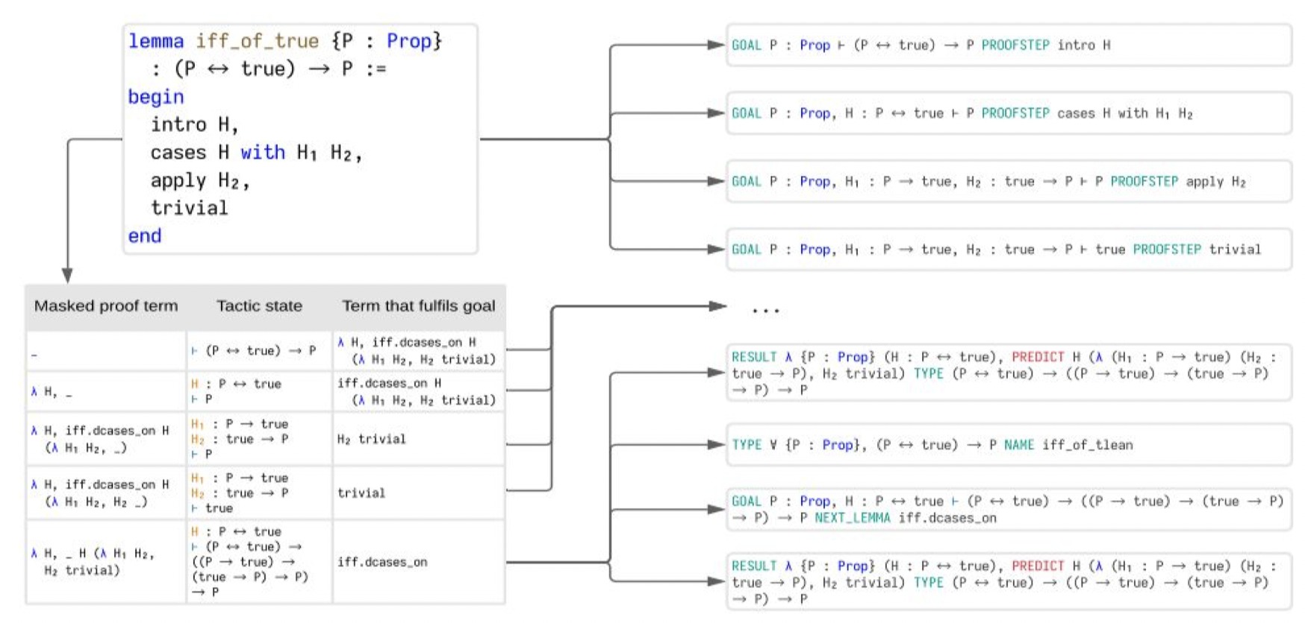
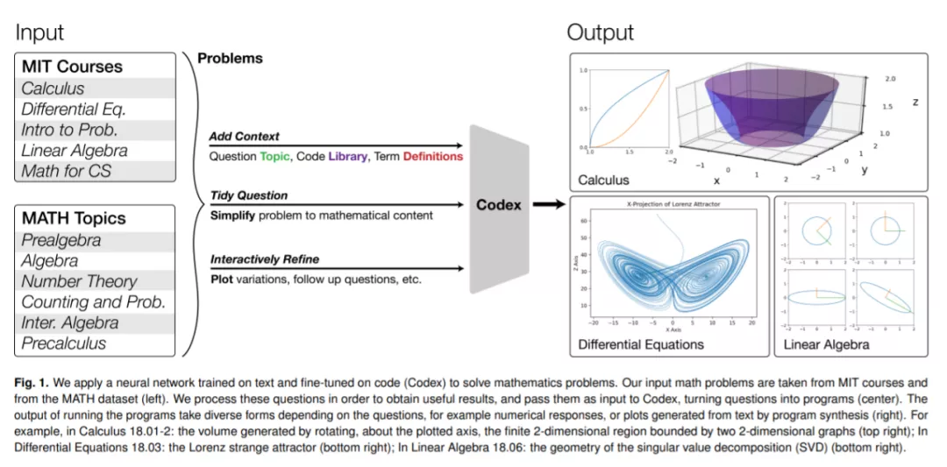
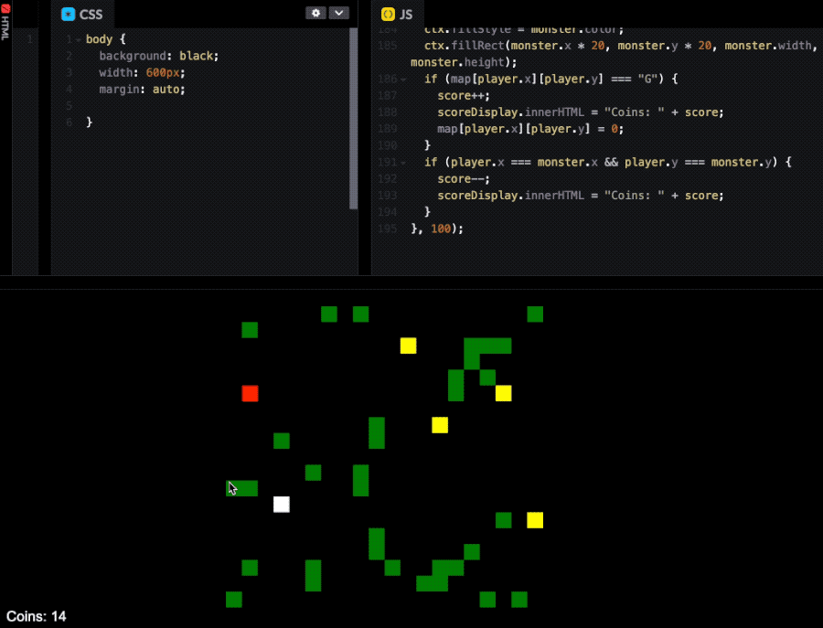
背景：代码生成模型的应用
使用Codex解决MIT本科数学题^{[2]}
形式化数学定理证明^{[3]}
前端代码生成
游戏生成
文档生成
程序修复
…
复杂问题求解
AlphaCode解决竞赛级编程题^{[1]}
Codex解决MIT本科数学题^{[2]}
数学定理证明
PACT^{[3]}
[1] Li Y, Choi D, Chung J, et al. Competition-level code generation with alphacode[J]. arXiv preprint arXiv:2203.07814, 2022.
[2] Drori I, Zhang S, Shuttleworth R, et al. A neural network solves, explains, and generates university math problems by program synthesis and few-shot learning at human level[J]. Proceedings of the National Academy of Sciences, 2022, 119(32): e2123433119.
[3] Han J M, Rute J, Wu Y, et al. Proof artifact co-training for theorem proving with language models[J]. arXiv preprint arXiv:2102.06203, 2021.
Codex生成的“极简塞尔达”游戏

Slide 5
CodeGeeX: 开源的大规模多语言代码生成模型
由清华大学知识工程实验室研发，鹏城实验室提供算力支持，智谱AI、华为MindSpore提供技术支持。
CodeGeeX是一个具有130亿参数的多编程语言代码生成预训练模型，采用华为MindSpore框架实现，使用鹏城实验室“鹏城云脑II”平台中192节点昇腾910 AI处理器，在20多种编程语言的代码语料库历时两个月训练而成。开源开放，支持昇腾和英伟达平台，具有高精度代码生成、代码翻译等能力。
Mindspore
框架适配
建立HumanEval-X基准并测试
VS Code插件开发与内测
正式训练
（4.18-6.22）
项目
构思
项目
启动
数据收集
初步实验
21年12月
22年1月
2月
3月
4月
5月
6.22
9.20
6月
7月
8月
9月
10月
训练量达到8500亿Token
CodeGeeX开源
插件免费开放使用
上线以来：CodeGeeX插件服务了4700+用户，累计调用量超过350万次；
后续计划：优化插件体验，支持多种平台，建立代码生成领域第一的开源社区；
长期目标：将CodeGeeX打造成最好的开源代码生成工具，提高广大程序员的开发效率！

Slide 6
CodeGeeX: 自动代码生成插件
前端：VS Code插件功能实现
插件架构与实现
插件功能演示
后端：CodeGeeX大模型实现
大规模代码数据收集
CodeGeeX模型架构
CodeGeeX模型训练及优化
CodeGeeX模型评测
CodeGeeX开源开发计划

Slide 7
CodeGeeX: 自动代码生成插件
前端：VS Code插件功能实现
插件架构与实现
插件功能演示
后端：CodeGeeX大模型实现
大规模代码数据收集
CodeGeeX模型架构
CodeGeeX模型训练及优化
CodeGeeX模型评测
CodeGeeX开源开发计划

Slide 8
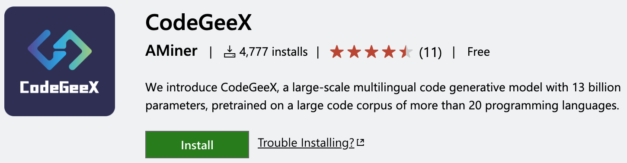
CodeGeeX: 自动代码生成插件
基于CodeGeeX大模型，我们开发了VS Code上的自动代码生成插件，提供多种交互模式，支持代码生成、补全、翻译、注释等功能，免费使用，更好辅助程序员开发。
VS Code插件市场搜索“codegeex”免费下载
Http请求
（文本或代码输入）
Http请求
（处理后输入）
前端：VS Code
Typescript实现
Inline_completion API
后端：分发服务器
检测输入语言
判断输出模式
推理任务分发给GPU
后端：推理服务器
CodeGeeX模型部署
Mindspore, Pytorch
Ascend, NVIDIA显卡
回复
（处理后结果）
回复
（推理结果）
四种主要模式：
补全模式
交互模式
翻译模式
提示模式
在用户许可情况下，
保存输入-生成结果用于后续研究用途。
和一般插件实现的区别：
主要的生成逻辑都交给模型去处理，
只要调整输入即可实现不同功能。
数据库

Slide 9
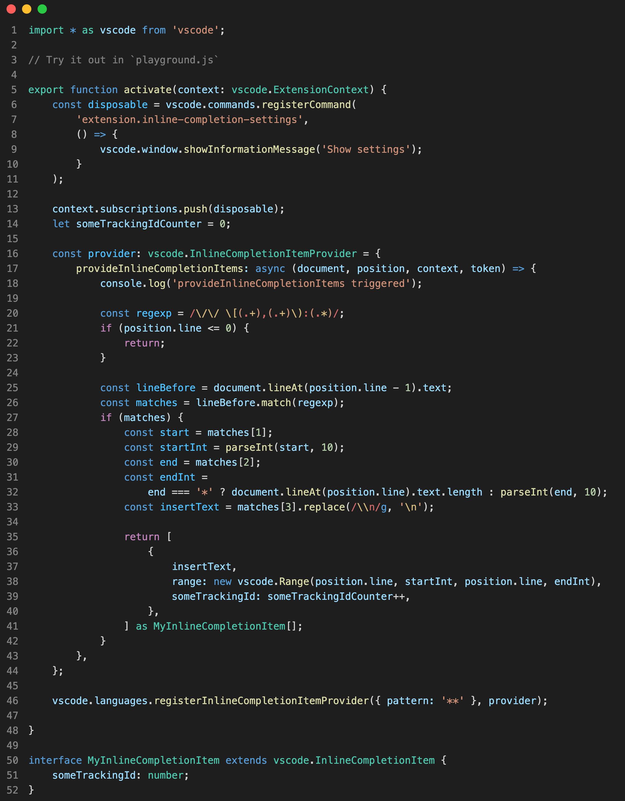
Inline Completion API
VS Code 1.68版本之后加入Inline Completion API，支持提示候选代码。
API主要功能：
捕捉当前按键输入，触发回调函数；
输入是当前编辑器内容，光标位置等；
处理代码生成的逻辑；
返回需要插入到编辑器中的候选代码，以及在编辑器中的位置；
将候选代码绘制在编辑器中，提供快捷键支持；
参考官方例子开发：
https://github.com/microsoft/vscode-extension-samples

Slide 10
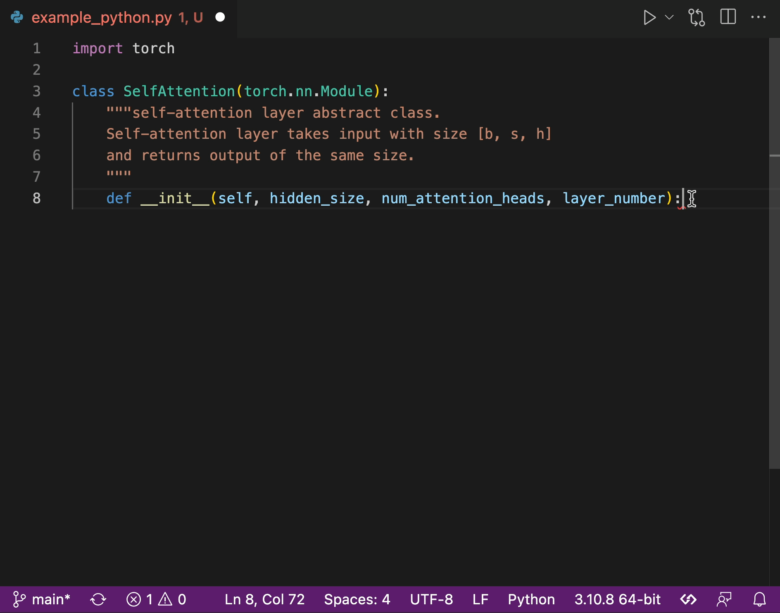
Inline Completion API
我们在API基础上进行开发：
捕捉当前按键输入，触发回调函数；
判断用户何时停止编写，触发代码生成；
触发生成时StatusBar中logo变化；
输入是当前编辑器内容，光标位置等；
处理代码生成的逻辑；
收集编辑器中代码，当前语言等信息；
通过http发送给后端服务器；
返回需要插入到编辑器中的候选代码，以及在编辑器中的位置；
将候选代码绘制在编辑器中，提供快捷键支持；
加入其他模式的支持

Slide 11
CodeGeeX: 插件功能演示
自动模式：
在当前光标处自动提示候选代码，
按Tab键即可补全，option+[ ]切换候选，
支持方法级生成，支持单行生成。

Slide 12
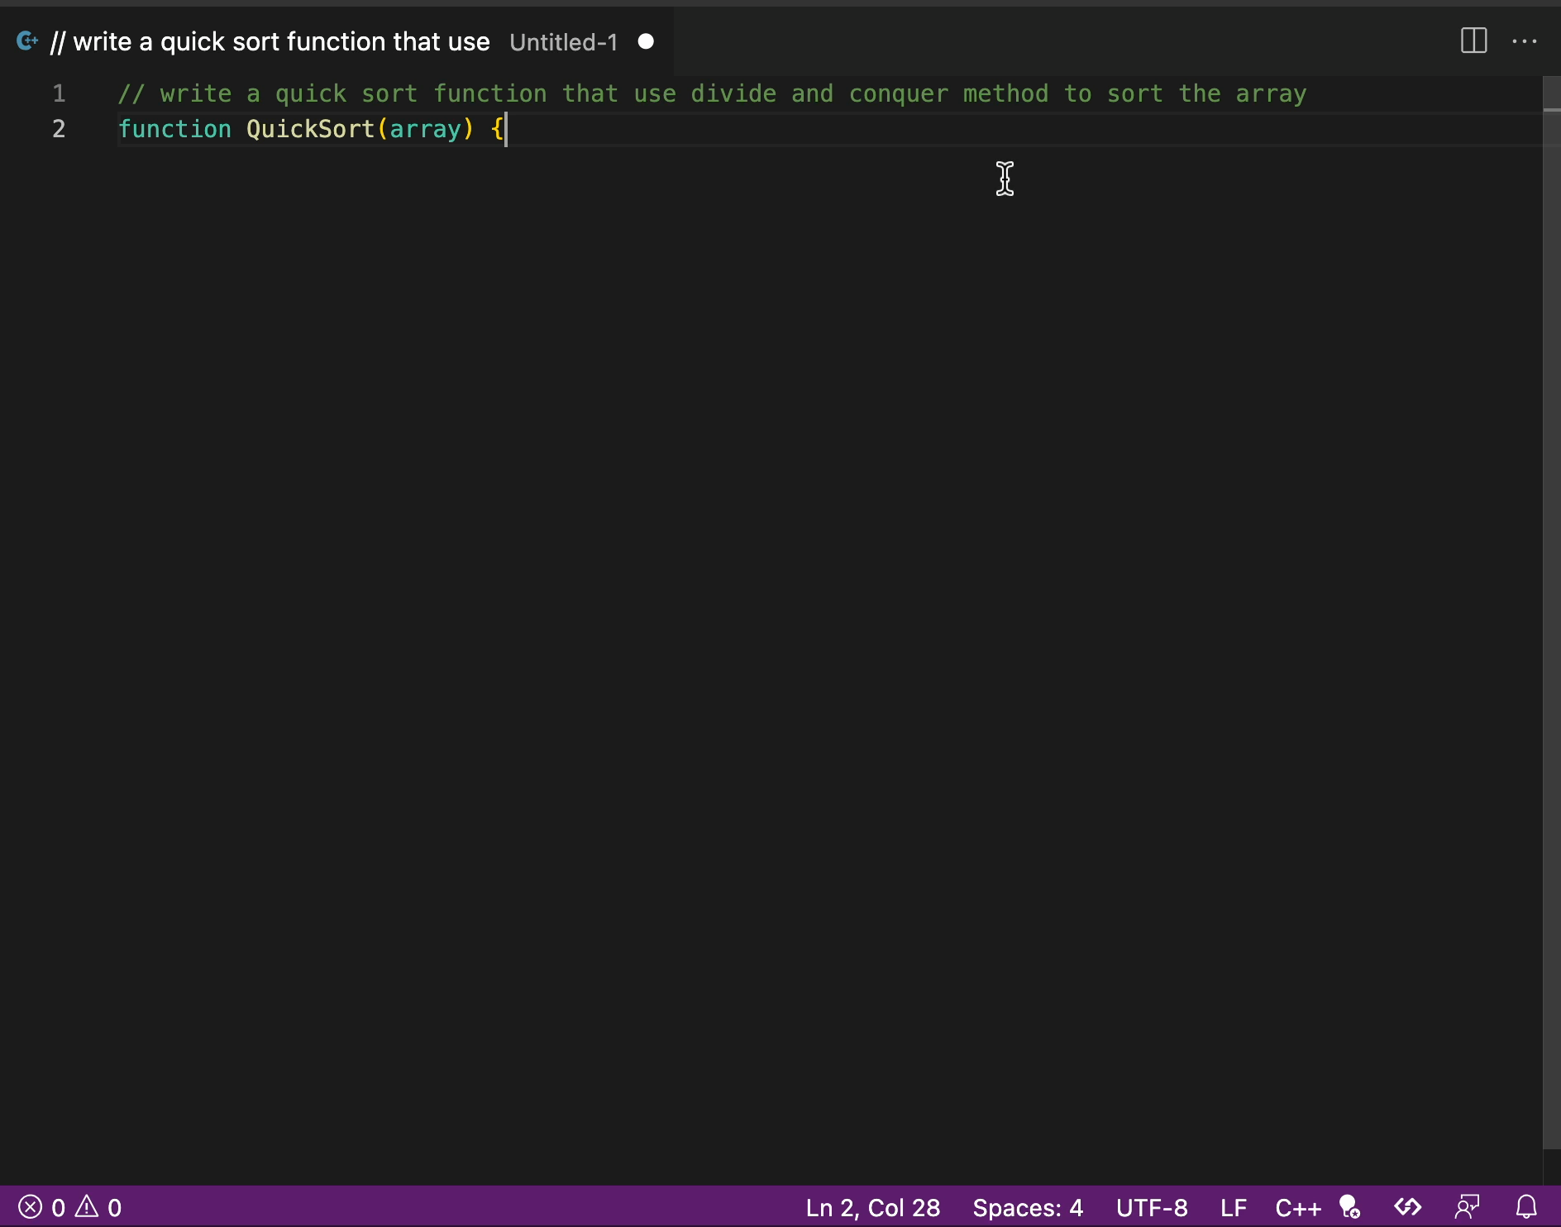
CodeGeeX: 插件功能演示
交互模式：
按Ctrl+Enter进入交互模式，
可在右侧窗口中选择生成结果，
点击“use code”插入代码。

Slide 13
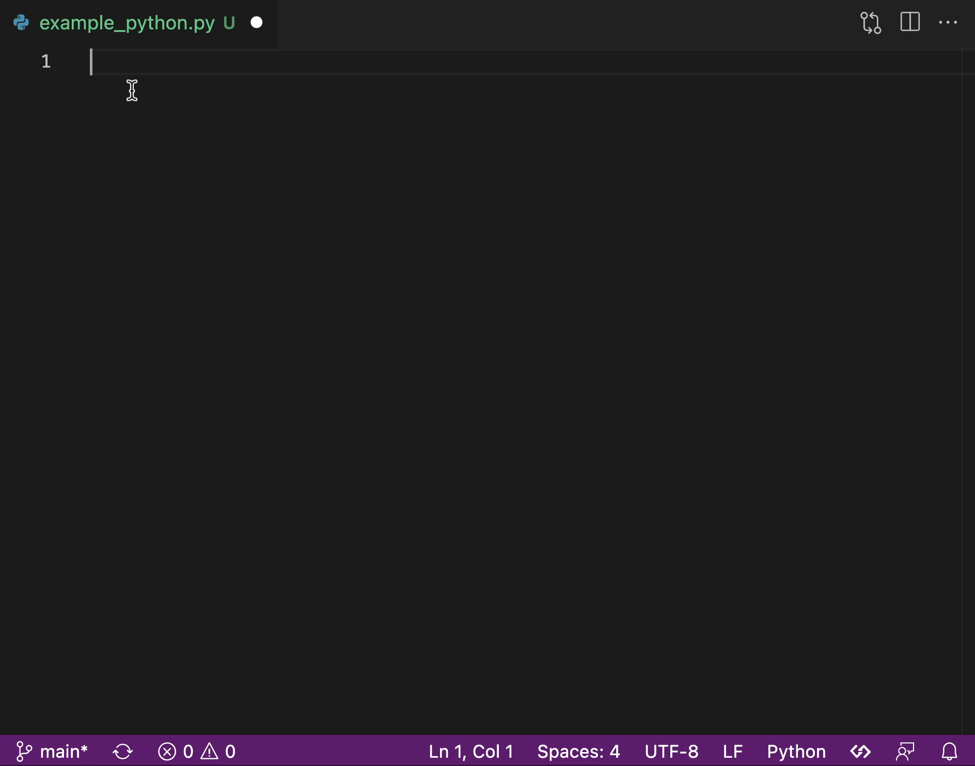
CodeGeeX: 插件功能演示
翻译模式：
贴入一段待翻译代码，Ctrl+Alt+T激活翻译模式，根据提示选择该代码语言，CodeGeeX会匹配到当前编辑器语言。点击``use code``插入代码。可以在设置中选择注释或者覆盖原来的代码。

Slide 14
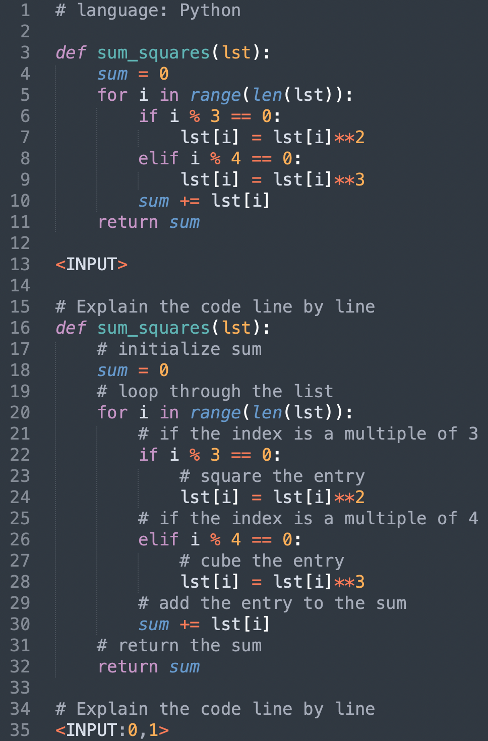
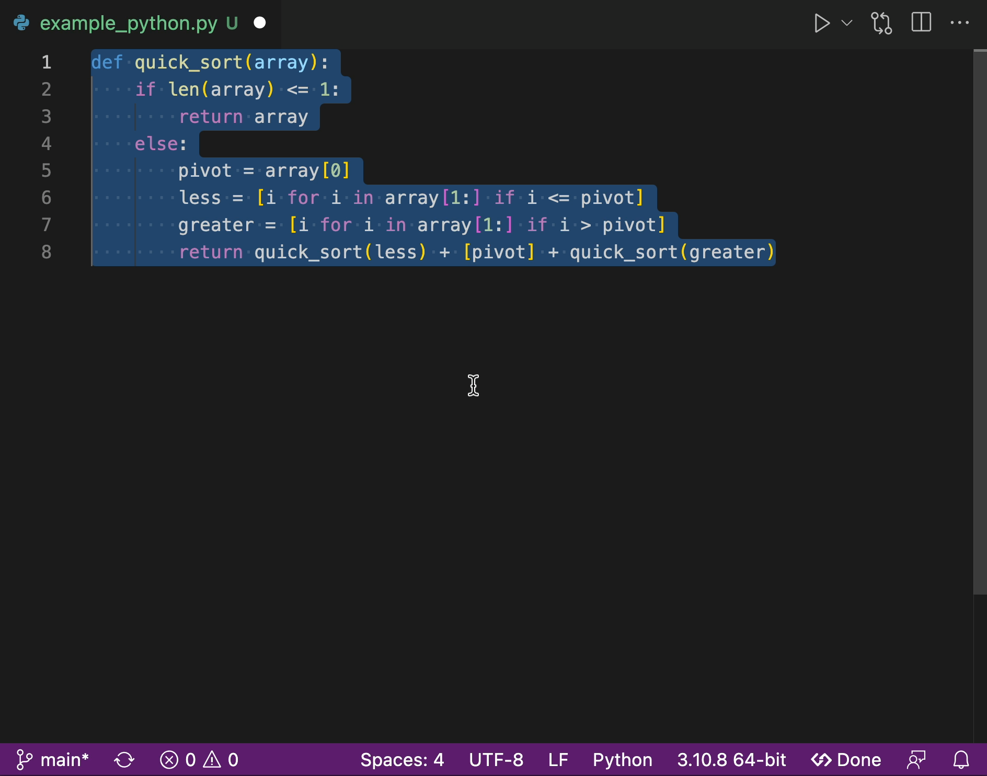
CodeGeeX: 插件功能演示
提示模式：
预先写好自定义模板文件（如上），在输入中加入额外提示例子，
按Option/Alt+T进入提示模式，
选择特定模板生成代码。

Slide 15
CodeGeeX: 自动代码生成插件
前端：VS Code插件功能实现
插件架构与实现
插件功能演示
后端：CodeGeeX大模型实现
大规模代码数据收集
CodeGeeX模型架构
CodeGeeX模型训练及优化
CodeGeeX模型评测
CodeGeeX开源开发计划

Slide 16
CodeGeeX: 自动代码生成插件
前端：VS Code插件功能实现
插件架构与实现
插件功能演示
后端：CodeGeeX大模型实现
大规模代码数据收集
CodeGeeX模型架构
CodeGeeX模型训练及优化
CodeGeeX模型评测
CodeGeeX开源开发计划

Slide 17
CodeGeeX: 开源的大规模多语言代码生成模型
大规模代码数据收集
开源数据集+额外爬取数据
总计23种编程语言， 涵盖Python, Java, C++, JavaScript, C, Go, HTML等主流语言
CodeGeeX模型框架
CodeGeeX模型训练及优化
CodeGeeX模型评估

Slide 18
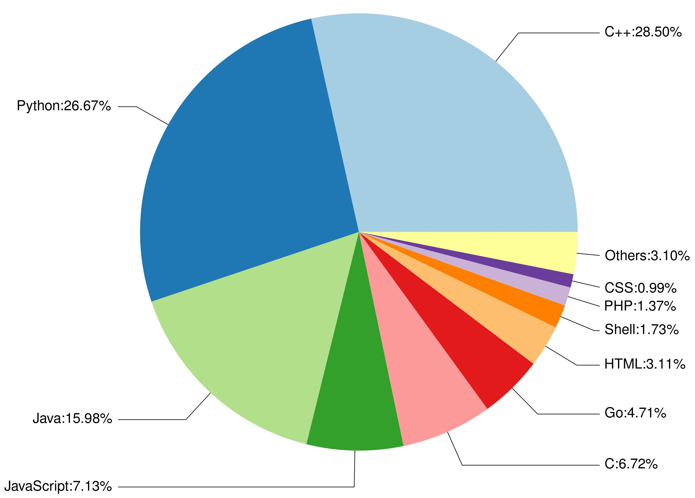
大规模代码数据
训练数据分为两个部分：
开源数据集
The Pile (代码子集，多语言)^{[1]}
CodeParrot (Python)^{[2]}
额外爬取数据集
GitHub上带star的开源仓库
按照规则进行筛选和清洗
总计23种编程语言，涵盖Python, Java, C++, JavaScript, C, Go, HTML等主流语言；
标识符转化 (Tokenization)
使用和GPT相同的BPE tokenizer^{[3]}；
词表大小：51200；
数据总量：1587亿tokens；
训练数据各语言token数占比
[1] Leo Gao, Stella Biderman, Sid Black, Laurence Golding, Travis Hoppe, Charles Foster, Jason Phang, Horace He, Anish Thite, Noa Nabeshima, et al. The pile: An 800gb dataset of diverse text for language modeling. arXiv preprint arXiv:2101.00027, 2020.
[2] CodeParrot https://github.com/huggingface/transformers/tree/main/examples/research_projects/codeparrot
[3] Mark Chen, Jerry Tworek, Heewoo Jun, Qiming Yuan, Henrique Ponde de Oliveira Pinto, Jared Kaplan, Harri Edwards, Yuri Burda, Nicholas Joseph, Greg Brockman, et al. Evaluating large language models trained on code. arXiv preprint arXiv:2107.03374, 2021.

Slide 19
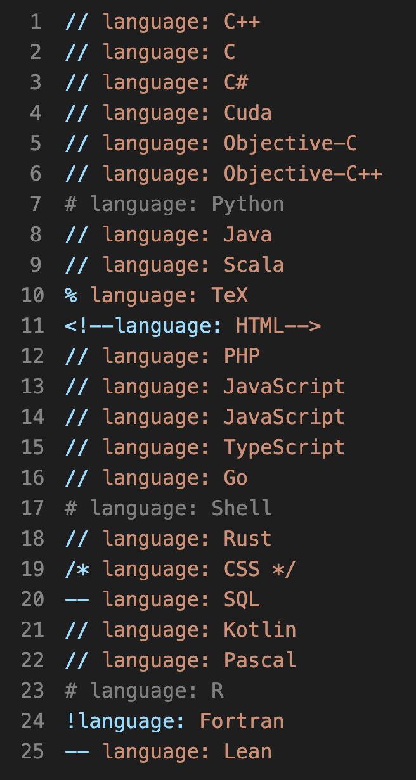
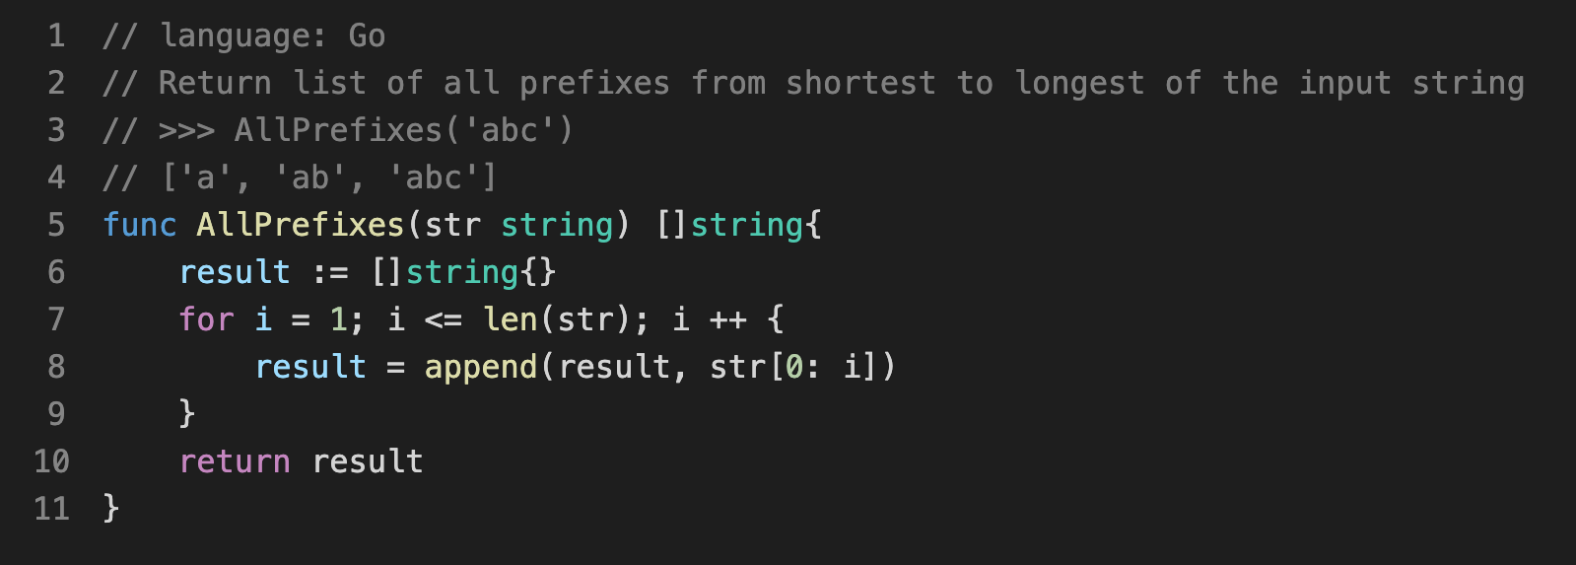
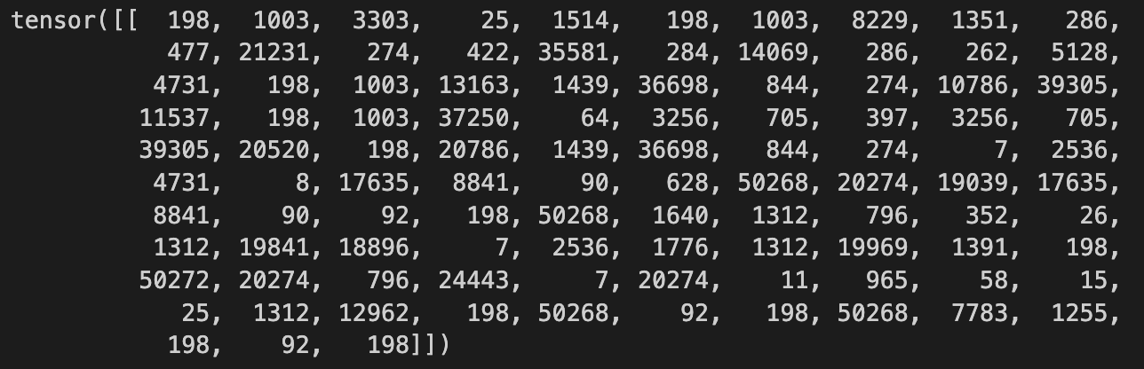
大规模代码数据处理
为不同语言的文件加上语言标签
将代码数据分词并标识符化（Tokenization）

Slide 20
CodeGeeX: 开源的大规模多语言代码生成模型
大规模代码数据收集
CodeGeeX模型架构
基于transformer的自回归生成式模型，总计130亿参数
使用自然语言或代码token作为输入，输出下一个token的概率
CodeGeeX模型训练及优化
CodeGeeX模型评估

Slide 21
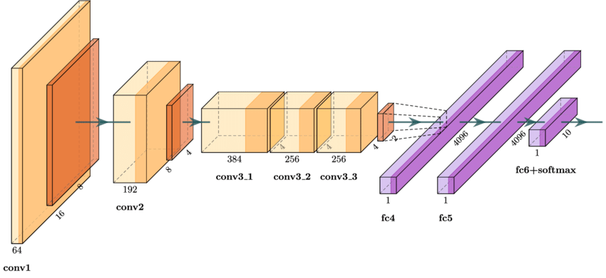
传统机器学习 vs. 大规模预训练模型
传统的机器学习/深度学习流程
数据收集
特定场景
人工标注
数据量少
模型实现
机器学习算法，如SVM
神经网络，如CNN/RNN
决策树模型，如XGBoost
模型训练
建模分类/回归任务
优化特定的损失函数
模型测试与部署
具体任务
存在问题
对标签数据要求高；
模型难以迁移到其他场景；
一般用于分类/回归任务；
难以利用到更广泛的知识；
深度学习中经典的AlexNet

Slide 22
传统机器学习 vs. 大规模预训练模型
大规模预训练模型流程
单个领域
文本
图像
语音
数据收集
领域数据
无需标签
大量数据
模型实现
GPT式自回归模型
编码器-解码器模型
扩散模型
模型预训练
无监督/自监督学习
设计预训练训练目标
优化损失函数
模型测试与部署
零样本/少样本学习
给模型提供少量例子
提示（prompt）工程
数据收集
任务数据
需要标签
少量数据
具体任务
模型微调
有监督学习
设计微调任务

Slide 23
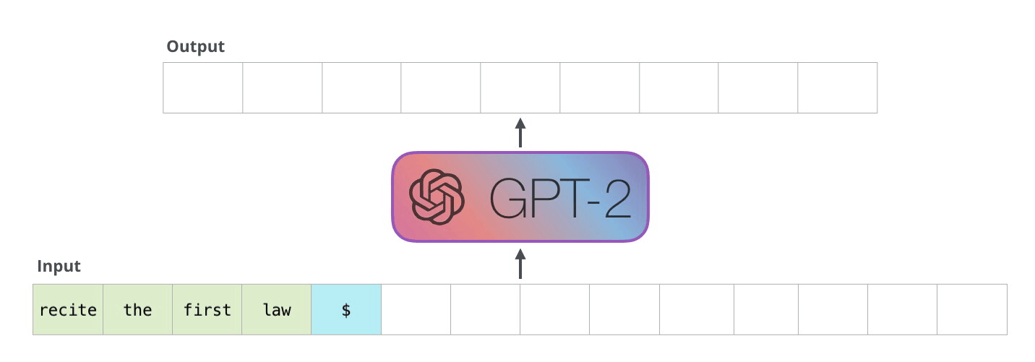
CodeGeeX模型架构
CodeGeeX：基于GPT^{[1]}架构的自回归模型，使用自监督学习预训练：
GPT（Generative Pretraining）生成式预训练示意图
Improving Language Understanding by Generative Pre-Training. (OpenAI, 2018)

Slide 24
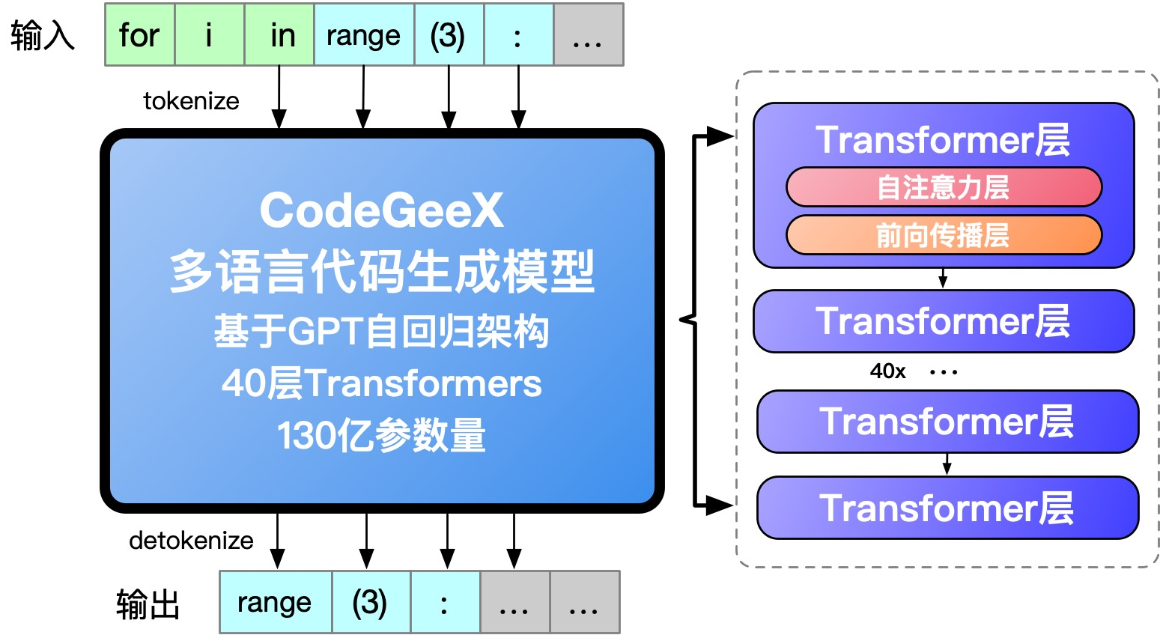
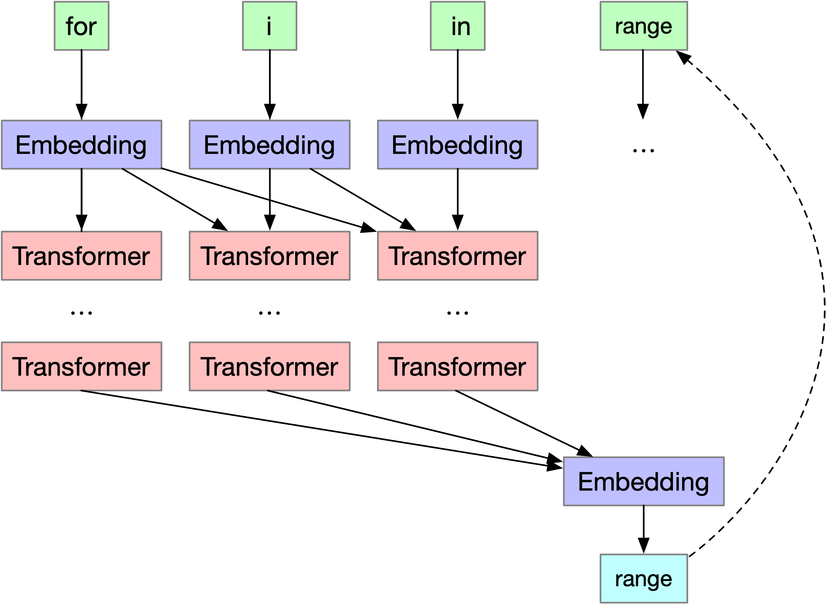
CodeGeeX模型架构
CodeGeeX：基于GPT^{[1]}架构的自回归模型，由40层transformer^{[2]}组成，总计参数量达130亿。
使用自然语言或代码token作为输入，输出下一个token的概率，支持各种编程语言相关的下游任务，如代码生成、代码补全、代码翻译、代码注释等。
使用无监督的自回归预训练
[1] Radford A, Wu J, Child R, et al. Language models are unsupervised multitask learners[J]. OpenAI blog, 2019, 1(8): 9.
[2] Vaswani A, Shazeer N, Parmar N, et al. Attention is all you need[J]. Advances in neural information processing systems, 2017, 30.

Slide 25
CodeGeeX: 开源的大规模多语言代码生成模型
大规模代码数据收集
CodeGeeX模型架构
CodeGeeX模型训练及优化
基于华为Mindspore框架实现，使用昇腾910AI处理器训练
进行算子融合、并行训练等优化，大幅提升训练效率
CodeGeeX模型评估

Slide 26
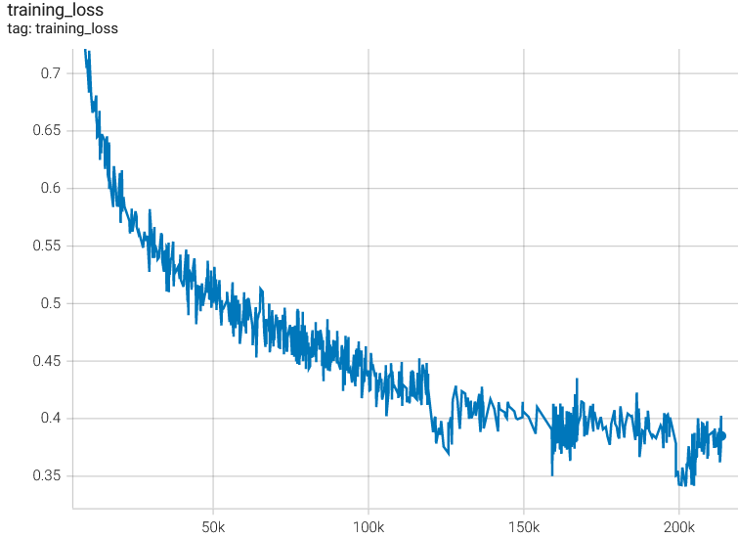
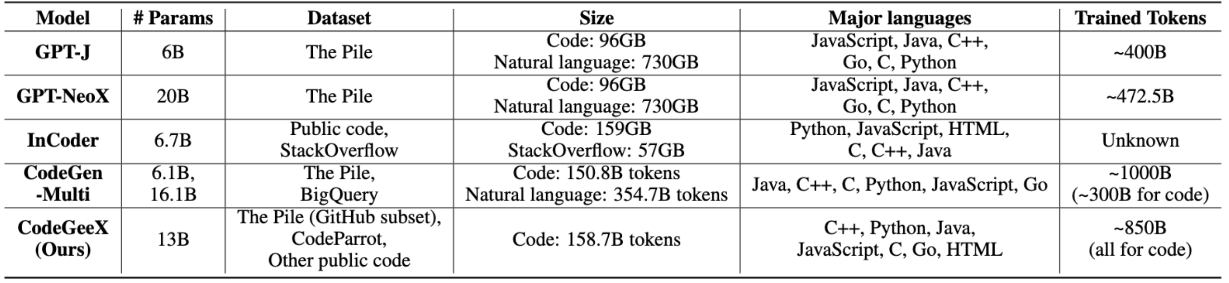
CodeGeeX模型训练及优化
框架：基于华为Mindspore 1.7
计算资源：1536张昇腾910AI处理器
混合精度：FP16 (Layernorm，Softmax使用FP32保证稳定性)
并行训练：192路数据并行 + 8路模型并行
全局批大小：3072
训练时长：两个月
训练量：~8500亿tokens
CodeGeeX训练loss下降曲线

Slide 27
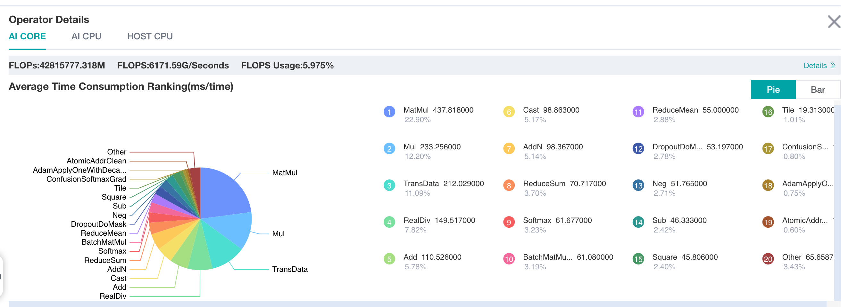
CodeGeeX模型训练及优化
与华为Mindspore团队合作优化
优化策略：
算子融合（Element-wise算子计算效率低，Layernorm/Gelu/BatchMatmul+Add）；
矩阵乘算子自动搜索出效率最高的计算维度组合；
Transformer架构中Element-wise算子多，影响昇腾910计算效率

Slide 28
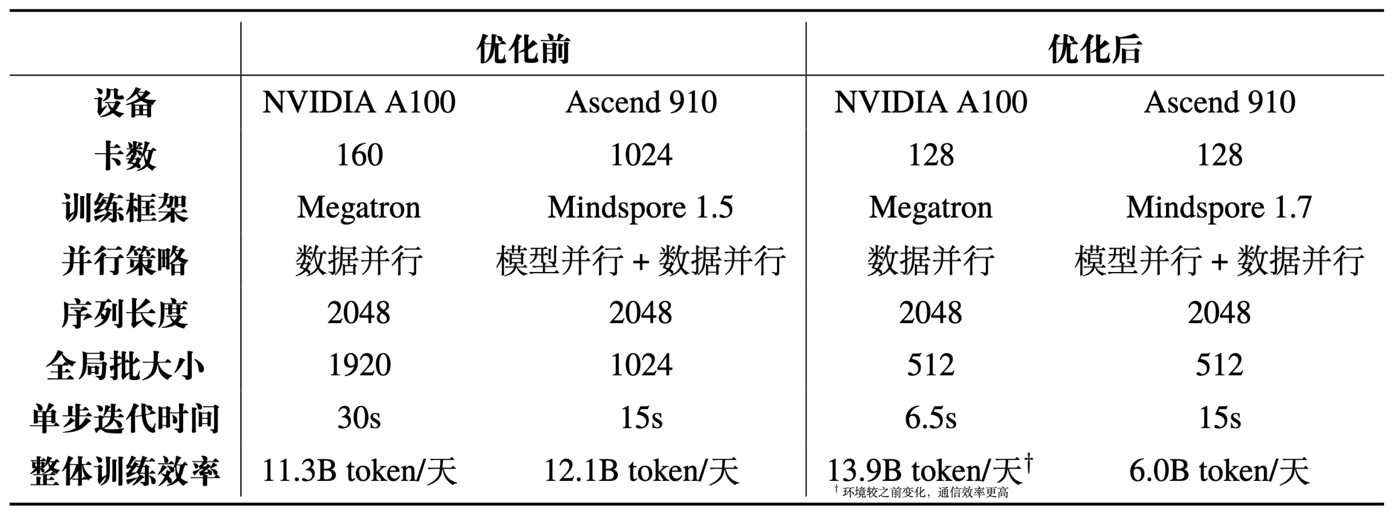
CodeGeeX模型训练及优化
性能提升：
单张Ascend 910训练效率由NVIDIA A100的16.7%提升至43%；

Slide 29
CodeGeeX: 开源的大规模多语言代码生成模型
大规模代码数据收集
CodeGeeX模型架构
CodeGeeX模型训练及优化
CodeGeeX模型评估
如何正确评估代码生成的性能？
HumanEval-X: 新的多语言代码生成基准

Slide 30
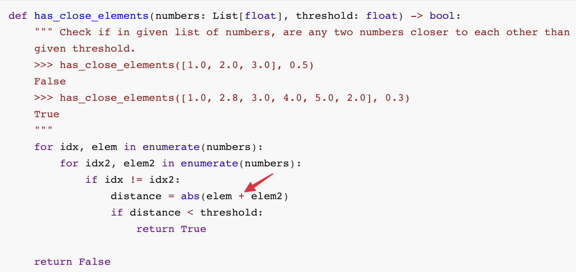
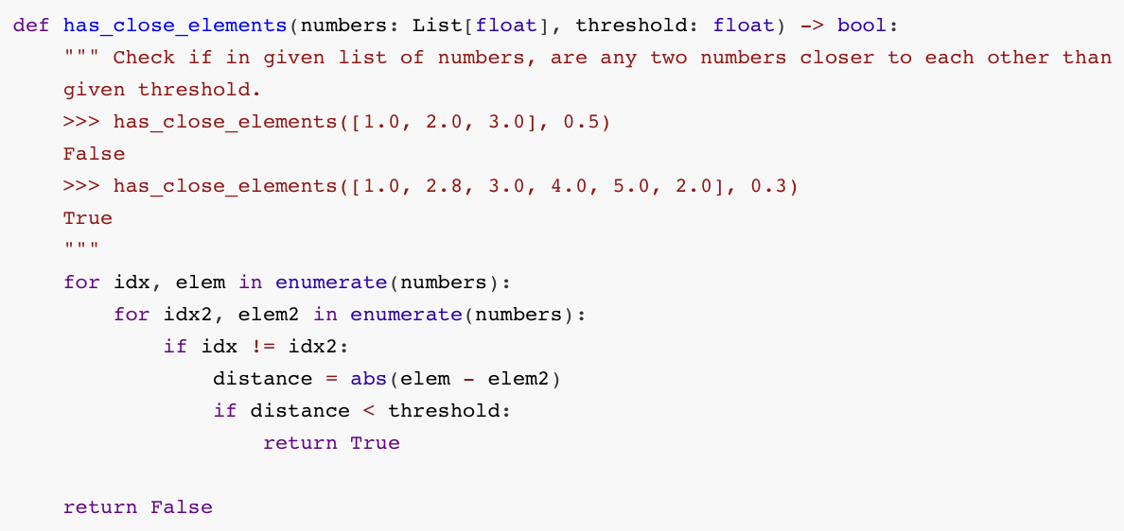
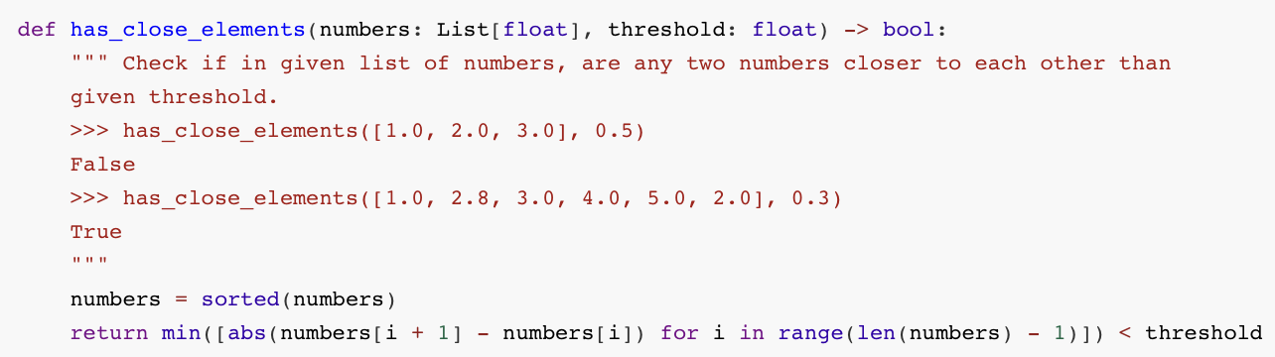
如何评估代码生成模型的性能？
语义相似性 vs. 功能正确性
常见的多语言代码基准CodeXGLUE， XLCoST
均使用CodeBLEU/BLEU作为评价指标
❌
错误解答（CodeBLEU=98.16, BLEU=96.09）
✅
语义相似性并不能正确反映生成代码的质量，
已不满足当前评估代码生成模型的需求
正确解答（CodeBLEU=49.71, BLEU=61.45）
30

Slide 31
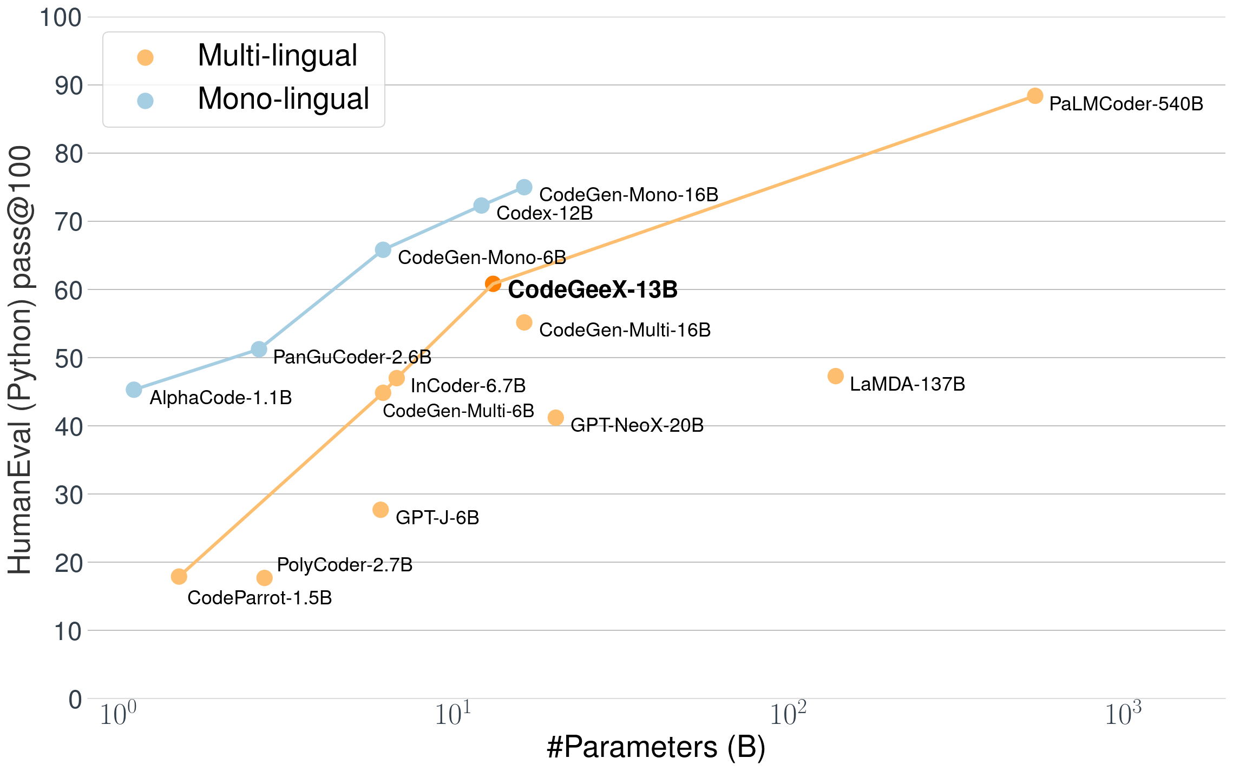
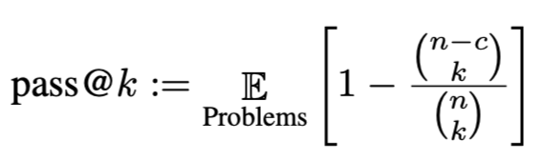
如何评估代码生成模型的性能？
目前最常用的代码正确性基准HumanEval，仅支持Python，包含164道基础编程题，每题提供3-10个测试用例。
评价指标：
一般做法是生成n=200次，估计k=1,10,100时问题被正确解答的概率。
多语言代码生成模型往往需要更大的模型容量，才能在单语言上取得好的效果；
缺乏多语言基准，尽管模型在各种语言上训练，但仍无法评估这些语言上的效果；
31

Slide 32
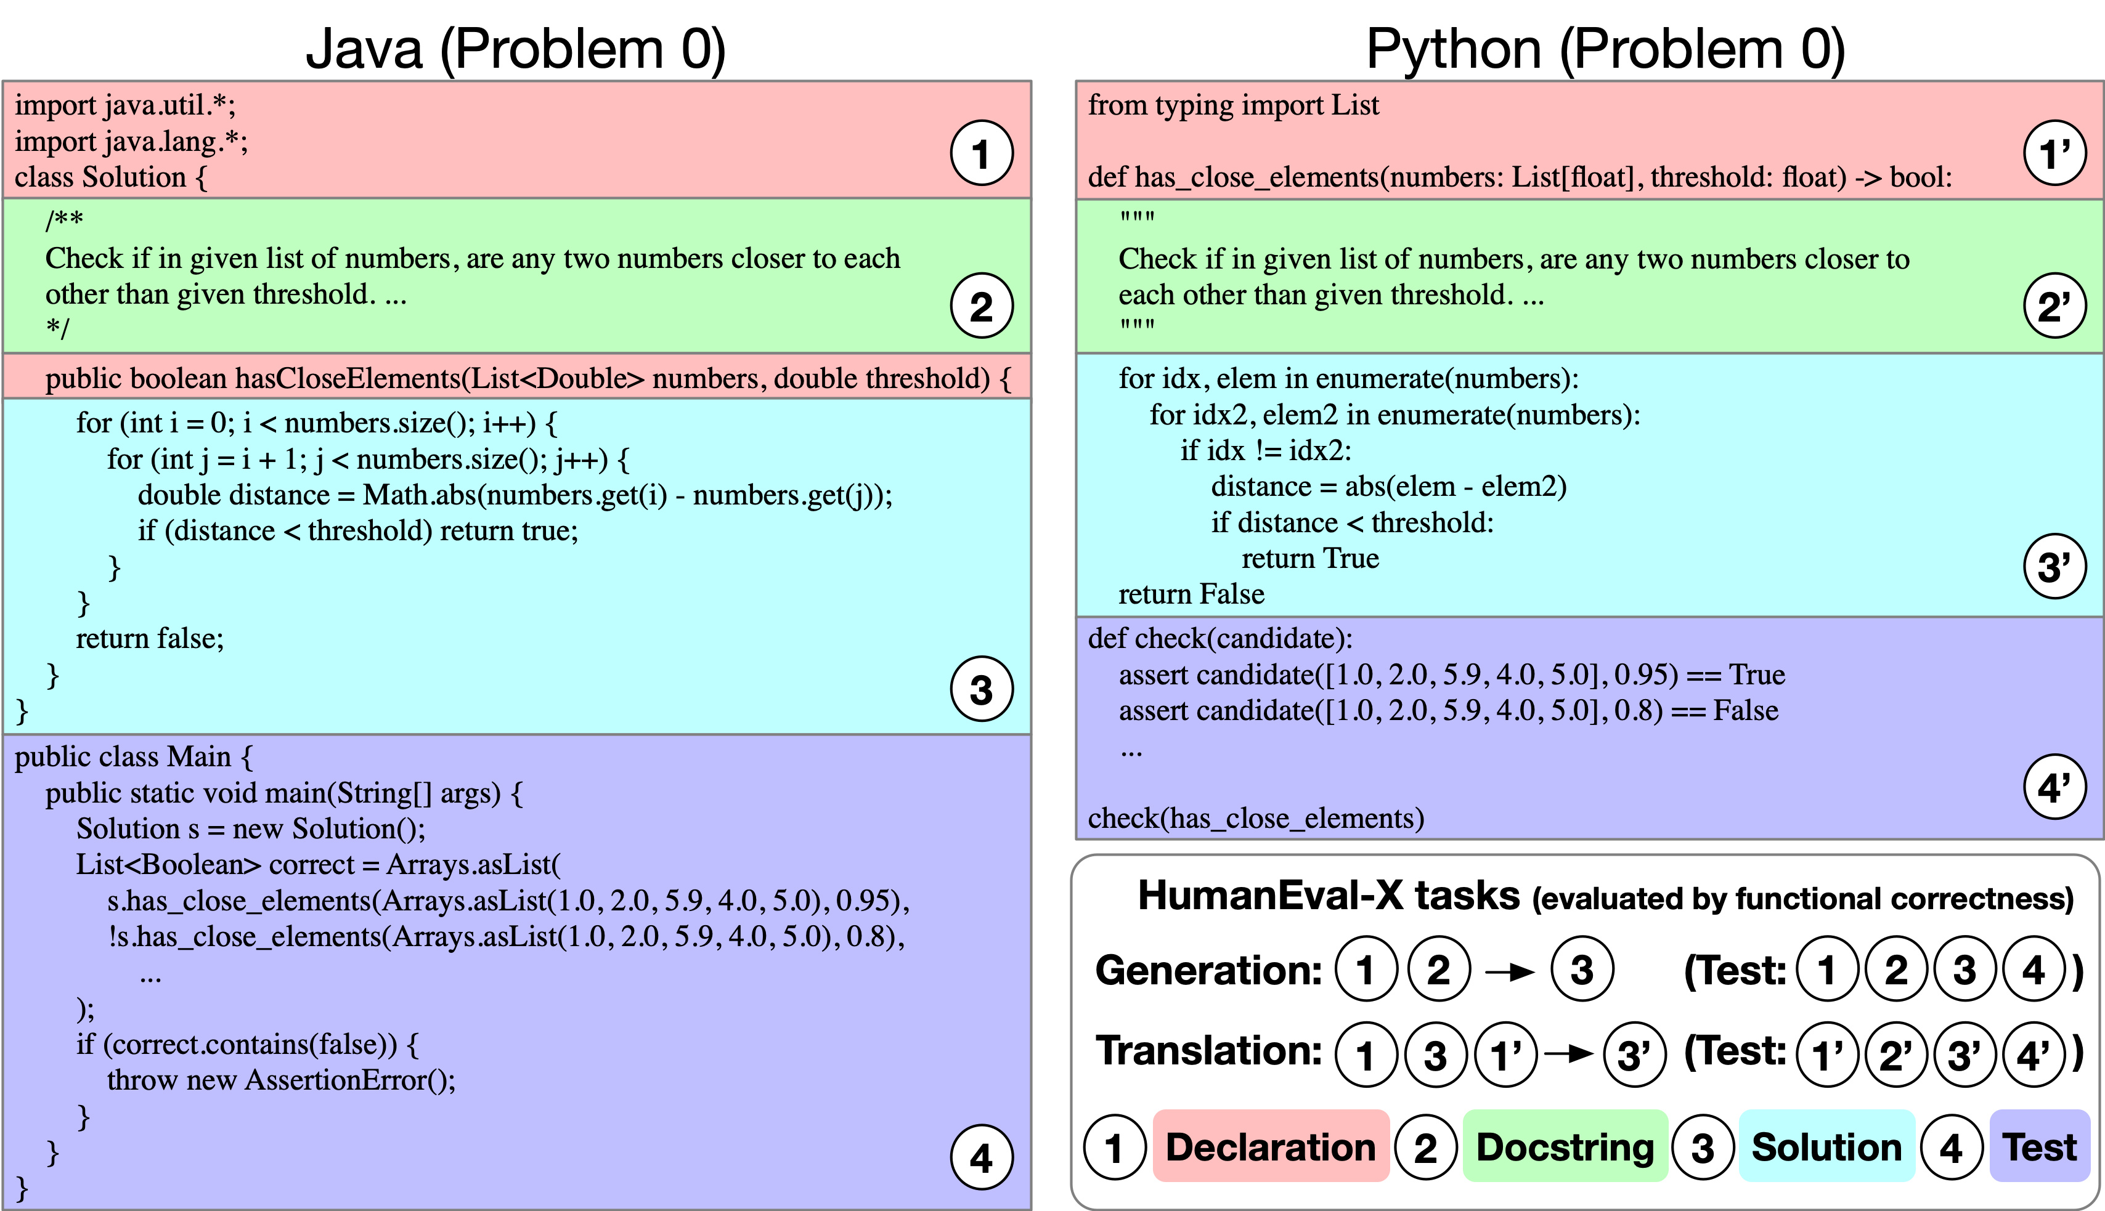
HumanEval-X: 新的多语言代码生成基准
支持语言：
Python
C++
Java
JavaScript
Go
数据量：
164*5=820
自动化测试：
编写标准解答，确保自动化测试正确性；
提供脚本和测试环境；
下游任务：
多语言代码生成
跨语言代码翻译
32

Slide 33
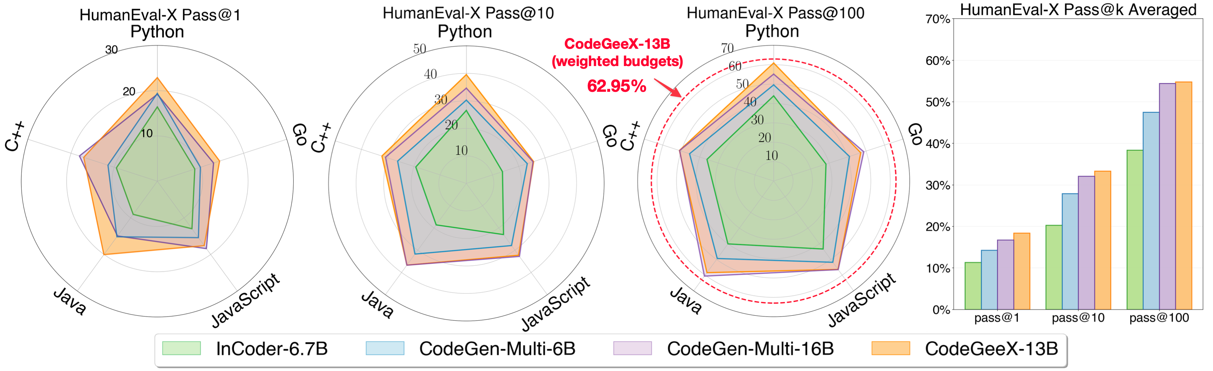
HumanEval-X: 代码生成任务
基线模型：InCoder-6.7B (Meta)^{[1]}, CodeGen-Multi-6B, CodeGen-Multi-16B (Salesforce)^{[2]}
使用不同temperature(t=0.2/0.8) 和 nucleus sampling(top-p=0.9/0.95) 方法采样生成200次;
CodeGeeX模型在Pass@1和Pass@10上有优势，并取得了最佳的平均性能；
不同模型擅长语言不同，CodeGeeX擅长Python，CodeGen-Multi-16B擅长Java；
分配budget到不同语言上（weighted budgets），超过单语言任一单语言的最佳性能；
[1] Daniel Fried, Armen Aghajanyan, Jessy Lin, Sida Wang, Eric Wallace, Freda Shi, Ruiqi Zhong, Wen-tau Yih, Luke Zettlemoyer, and Mike Lewis. InCoder: A generative model for code infilling and synthesis. arXiv preprint arXiv:2204.05999, 2022.
[2] Erik Nijkamp, Bo Pang, Hiroaki Hayashi, Lifu Tu, Huan Wang, Yingbo Zhou, Silvio Savarese, and Caiming Xiong. A conversational paradigm for program synthesis. arXiv preprint arXiv:2203.13474, 2022.

Slide 34
CodeGeeX代码生成示例
在提供详细描述和示例的情况下，模型可以更好生成符合要求的代码；

Slide 35
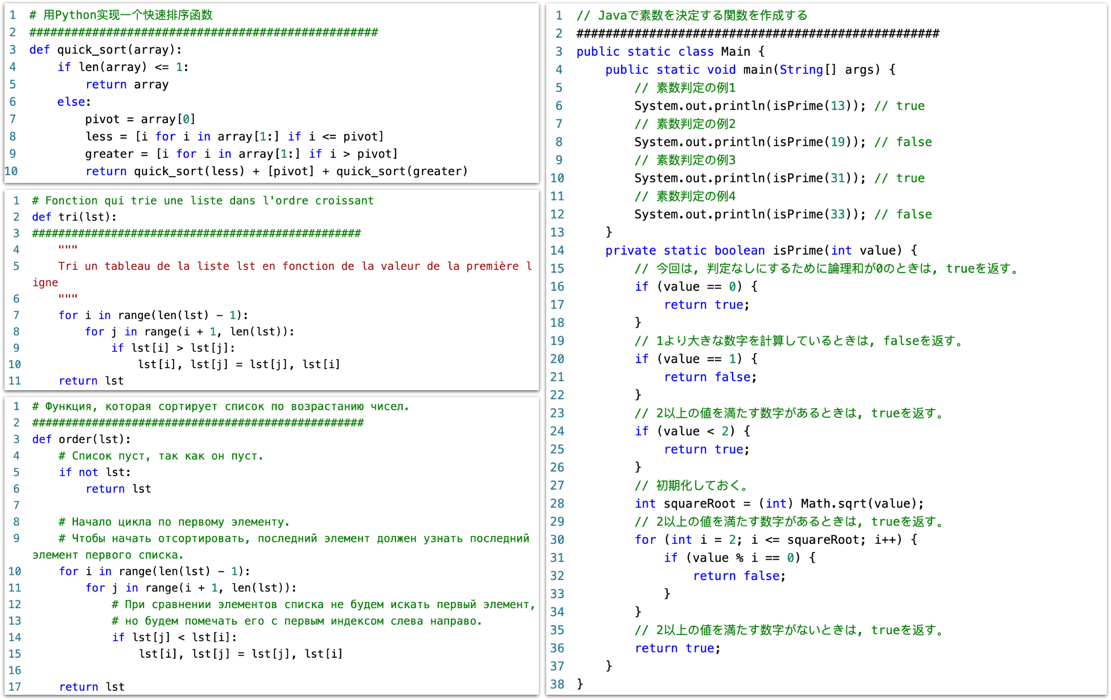
CodeGeeX代码生成示例（其他语言输入）

Slide 36
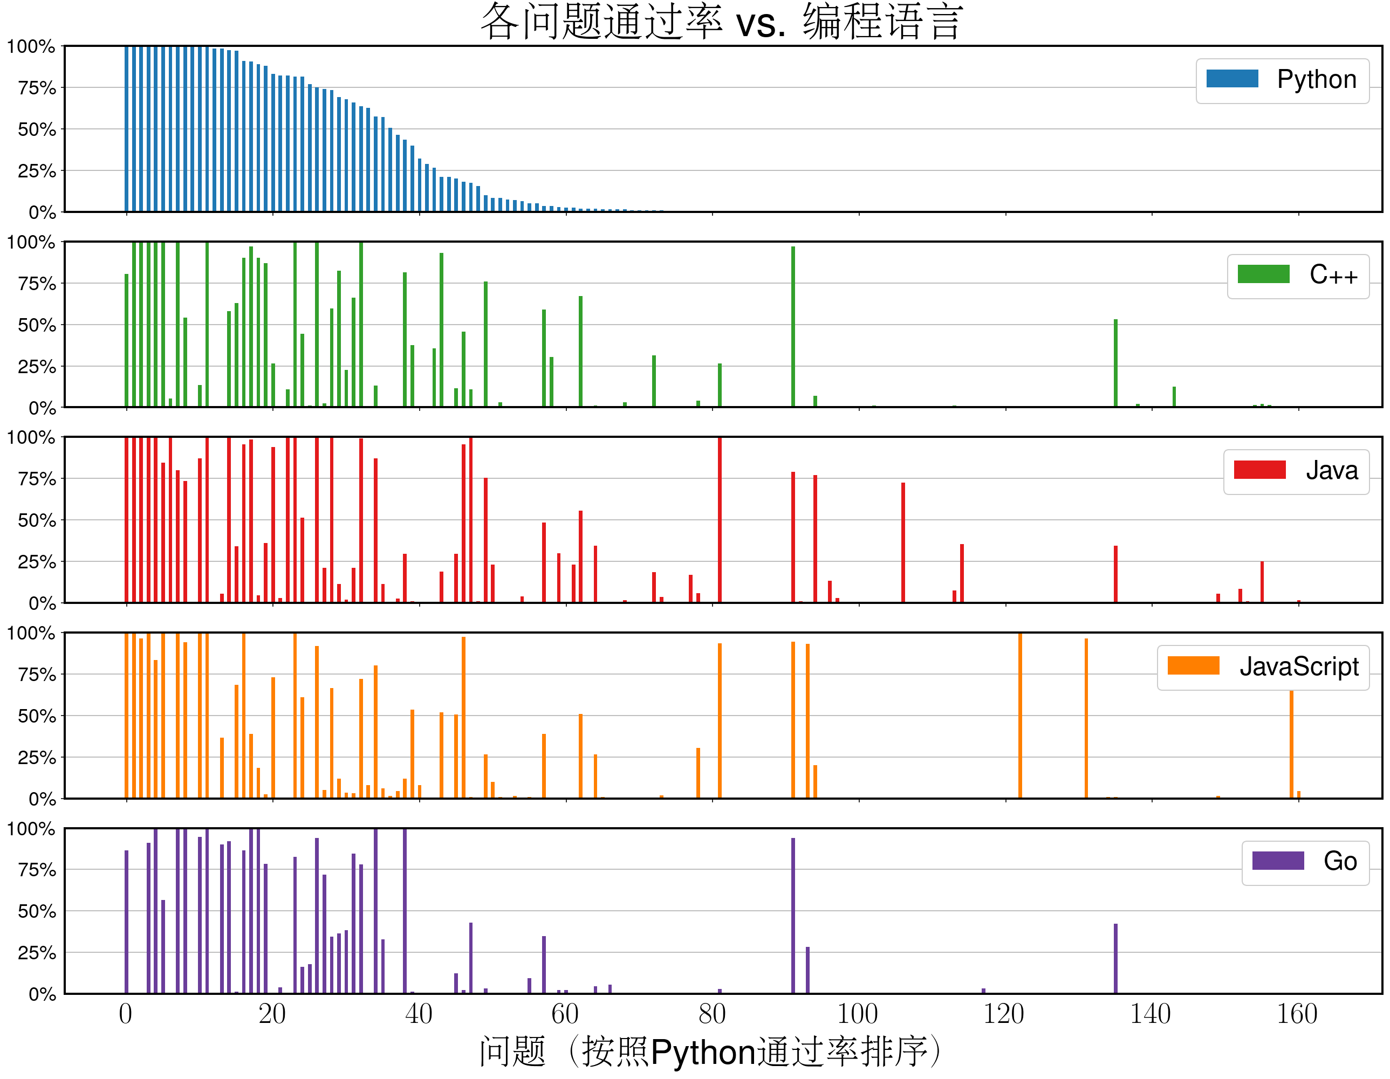
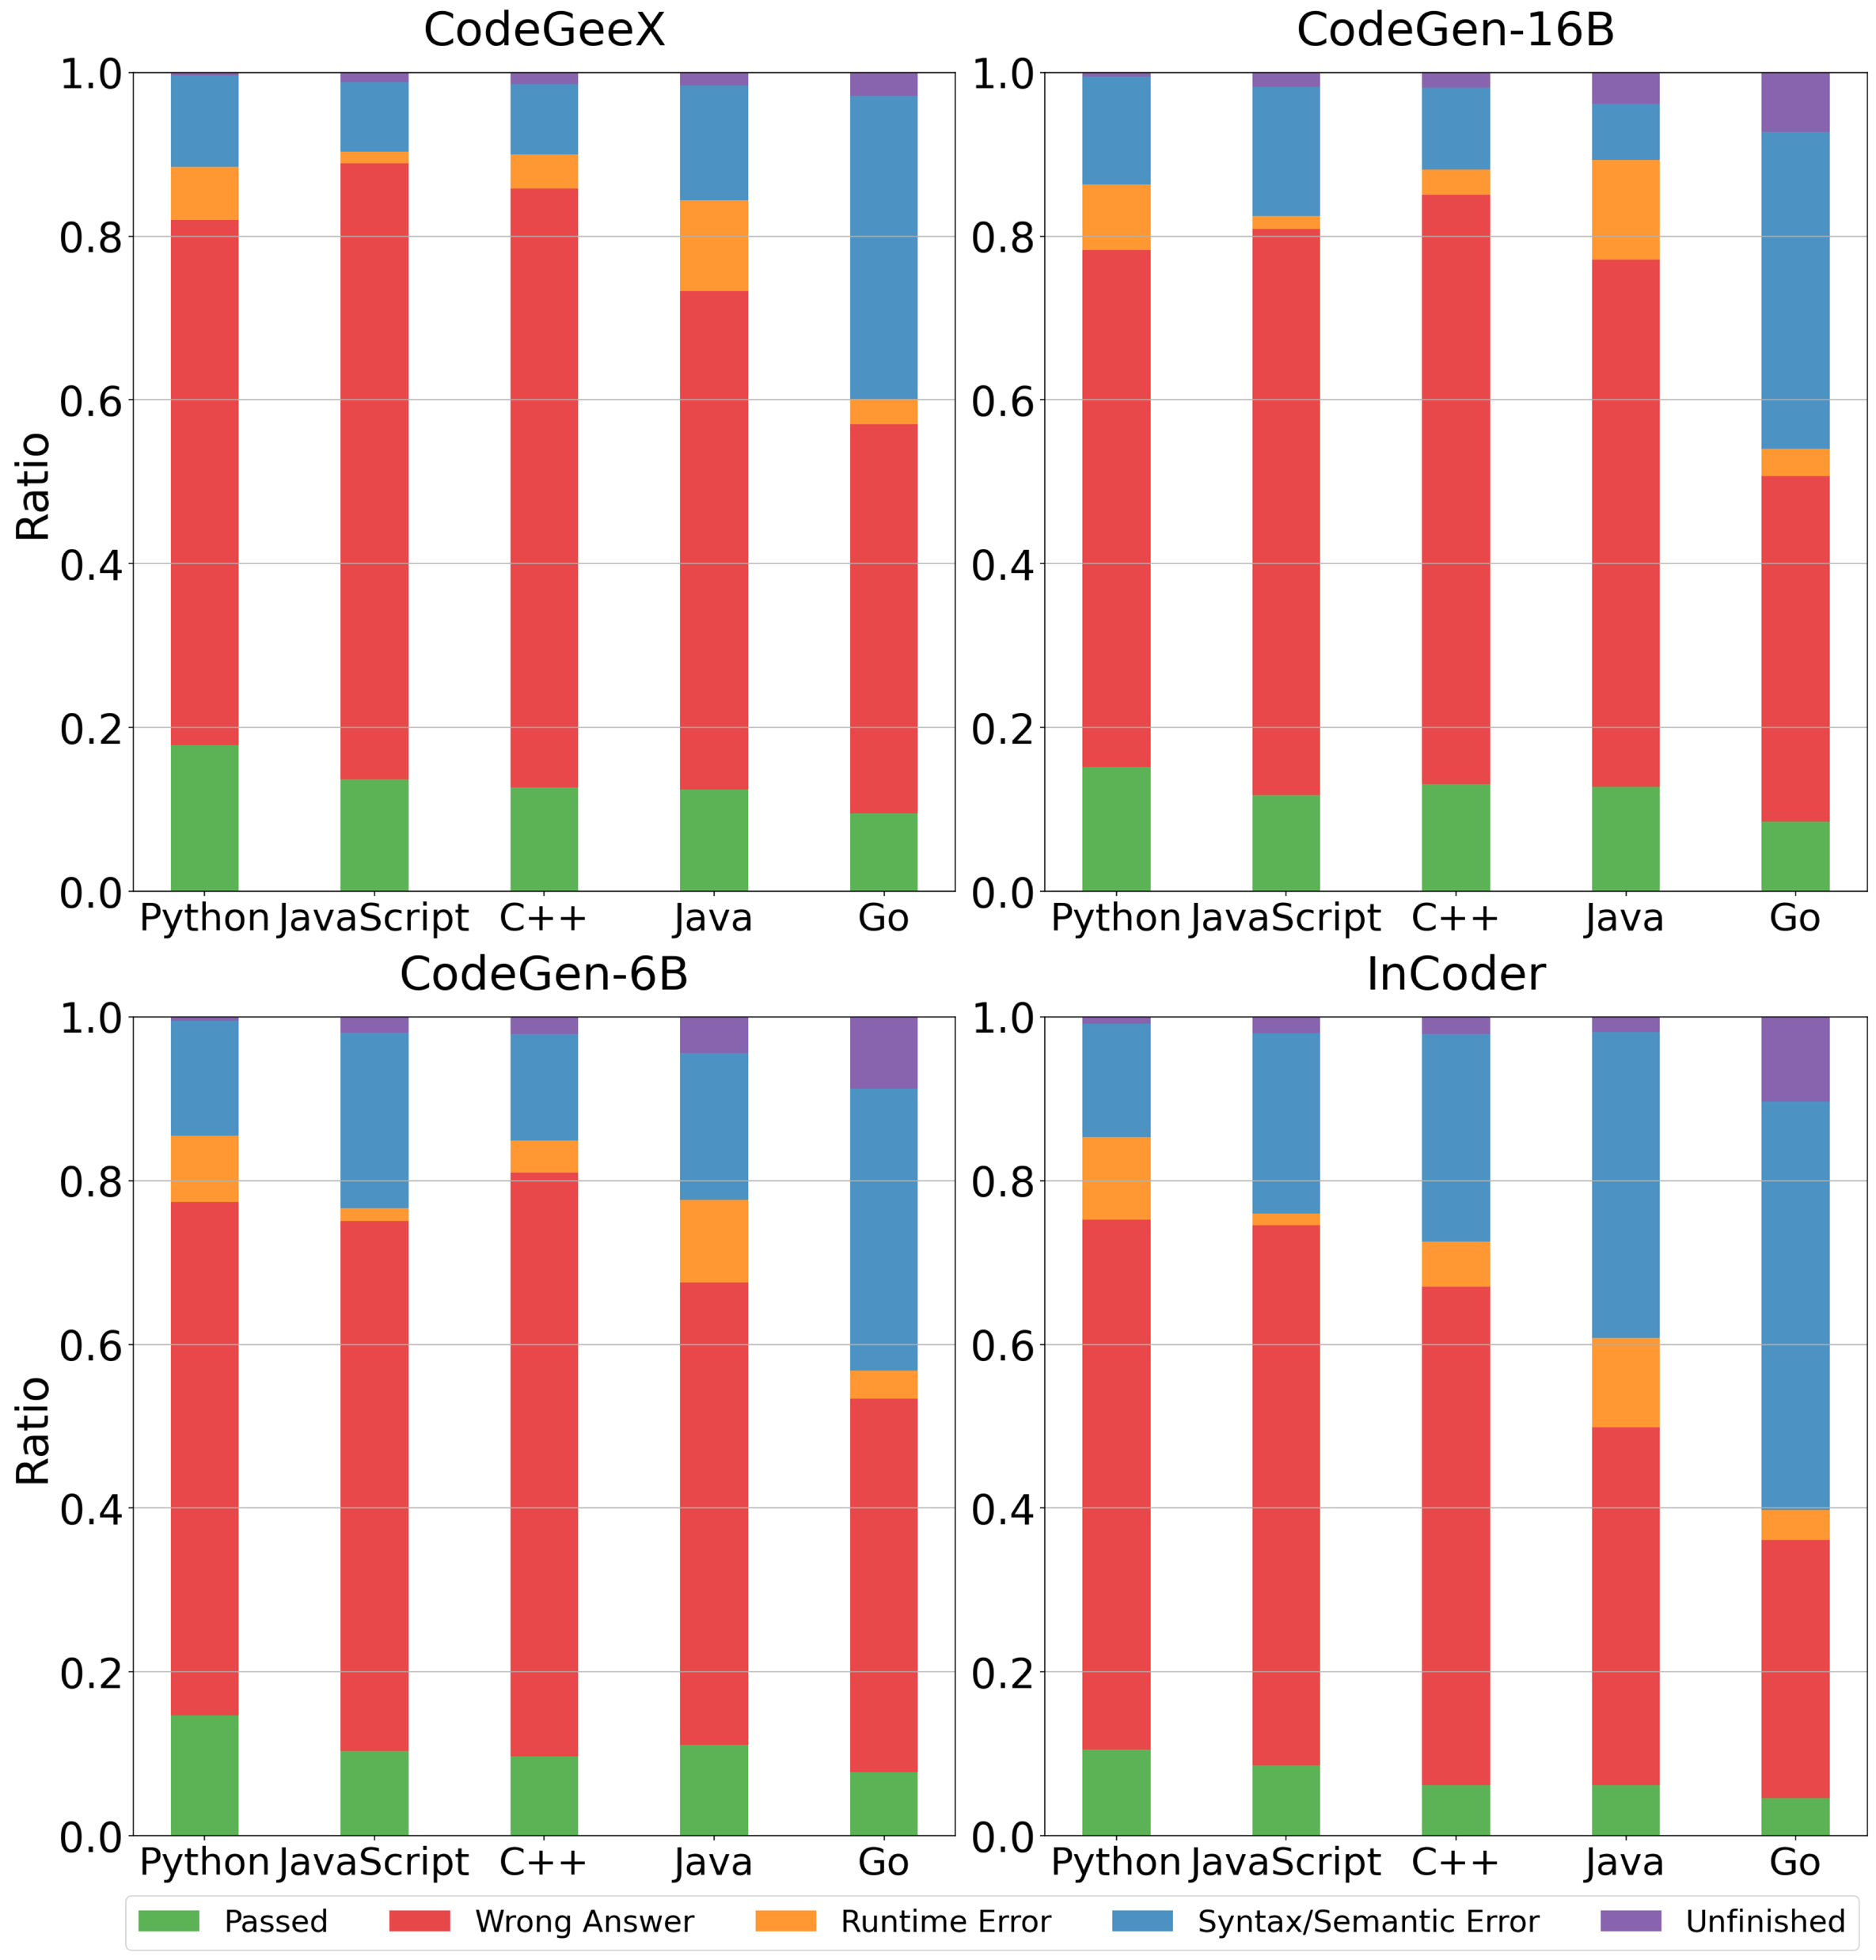
CodeGeeX代码生成结果分析
观察1: 不同语言解决问题的分布存在差异；
观察2: 语法和运行时错误占比低，主要是输出结果不对；

Slide 37
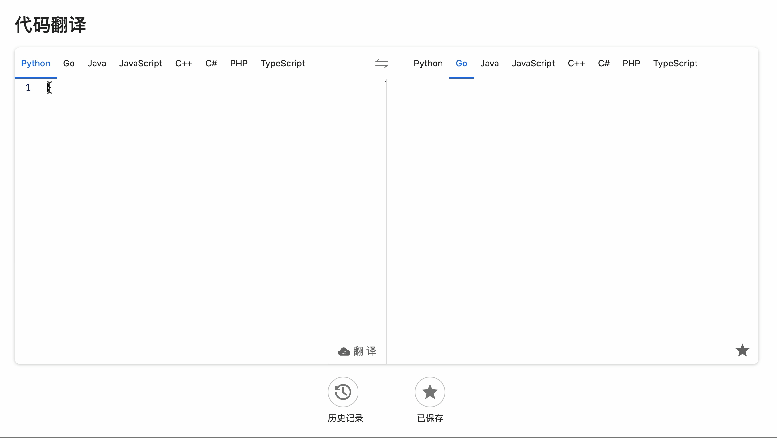
HumanEval-X: 代码翻译任务
挑战：
5种语言，共计20个翻译对;
侧重于代码正确性，
不关注语义相似性；
不加入自然语言描述，要求模型从解答代码中理解题目在做什么；
不同语言间语法和特性差别大，如果逐句翻译，无法保证正确性；
把一种语言的代码翻译成另一种语言
DEMO: https://models.aminer.cn/codegeex/codeTranslator

Slide 38
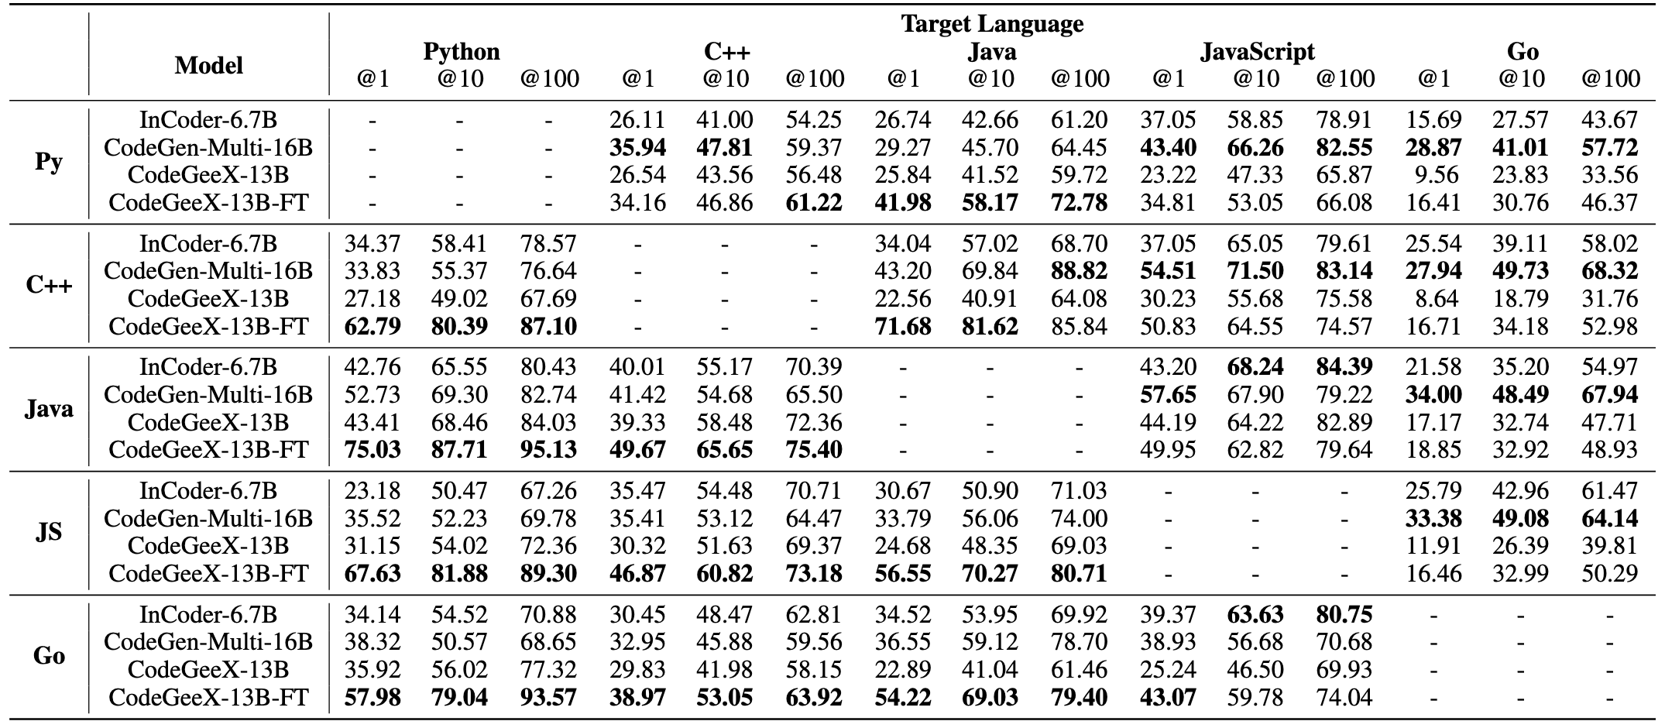
HumanEval-X: 代码翻译任务
设计输入prompt的格式，让模型更倾向于翻译代码；
使用不同语言成对的代码对模型进行微调，可以显著提高翻译的效果；
*InCoder-6.7B使用Multi-task训练，CodeGeeX-13B-FT使用XLCoST翻译数据进行Finetune
在20个翻译对中，我们观察到A-to-B和B-to-A的性能往往是负相关的，这反映了当前的多语言代码生成模型的学习能力还不足以很好地掌握各种语言之间的联系；

Slide 39
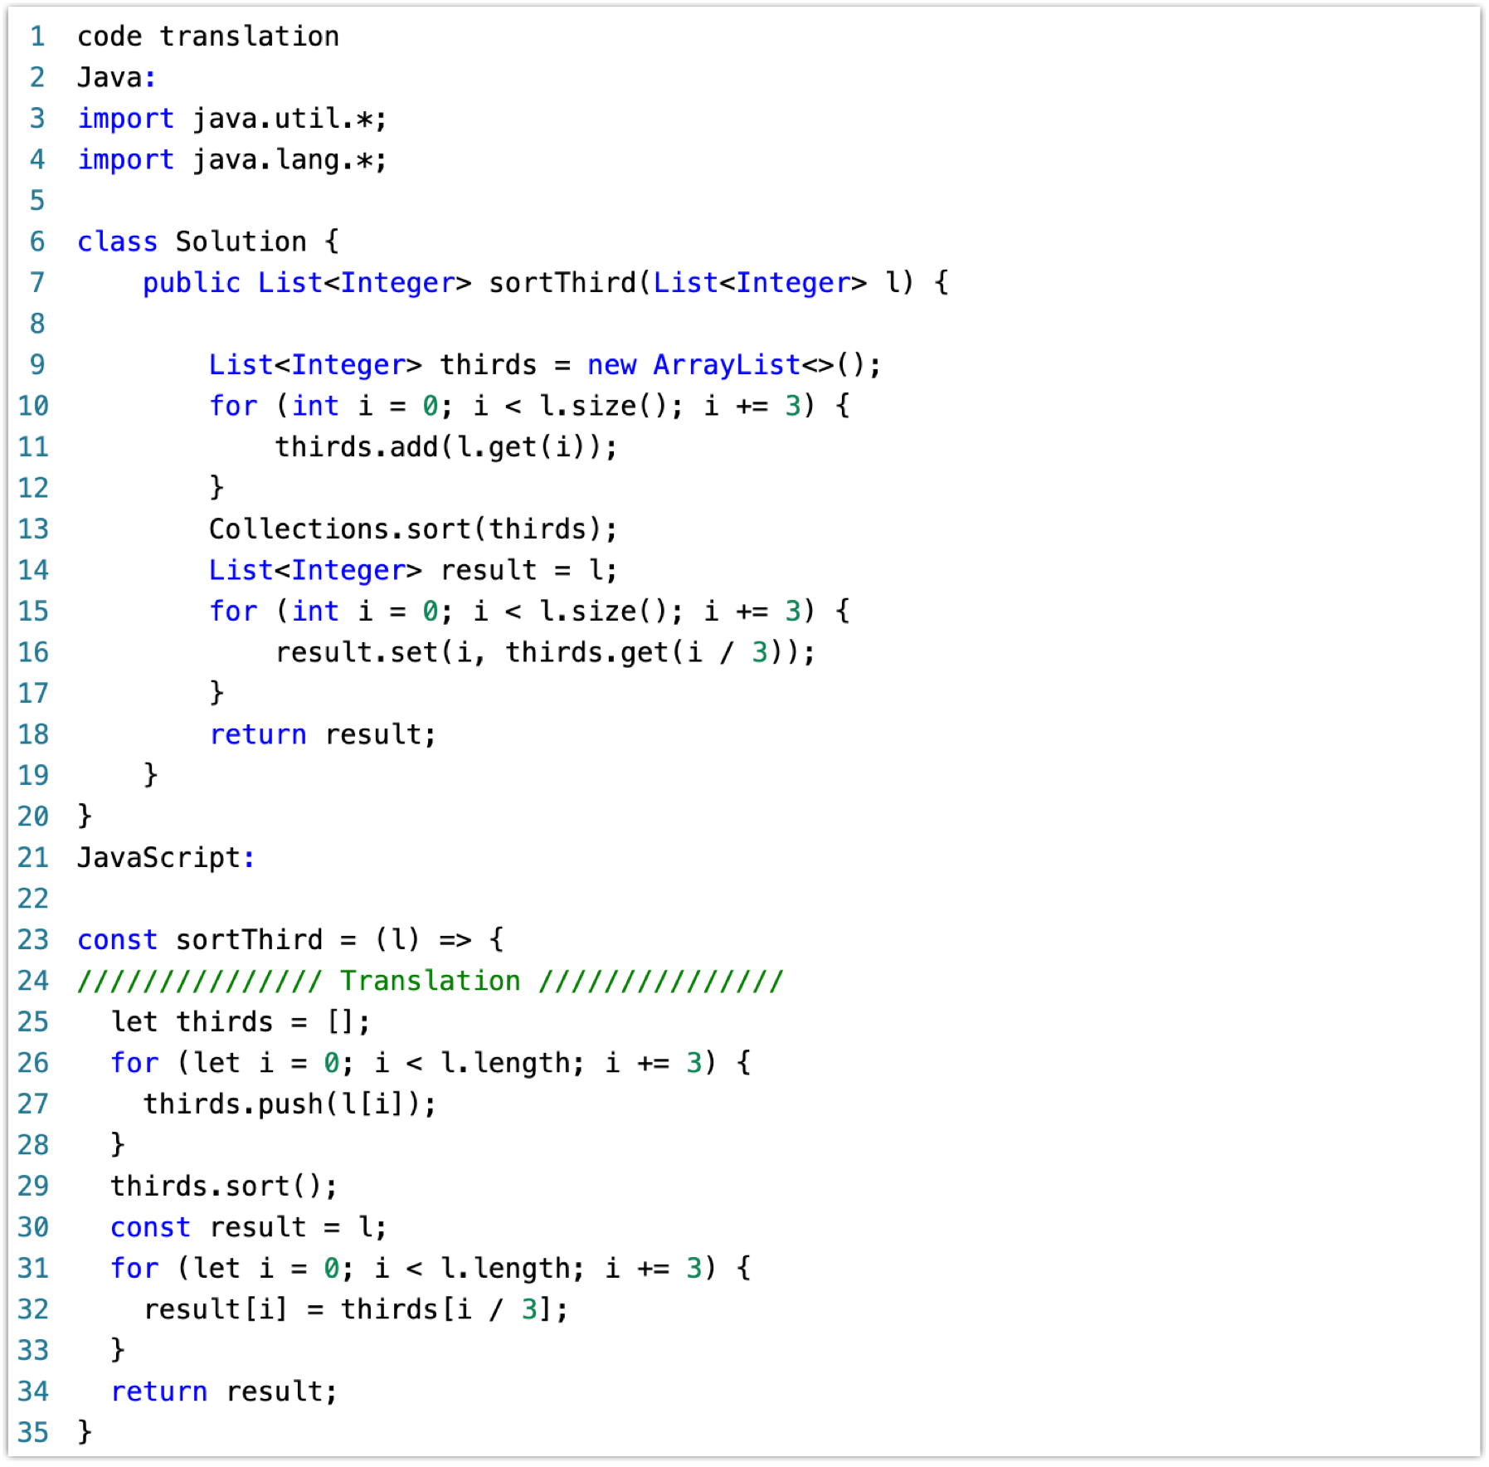
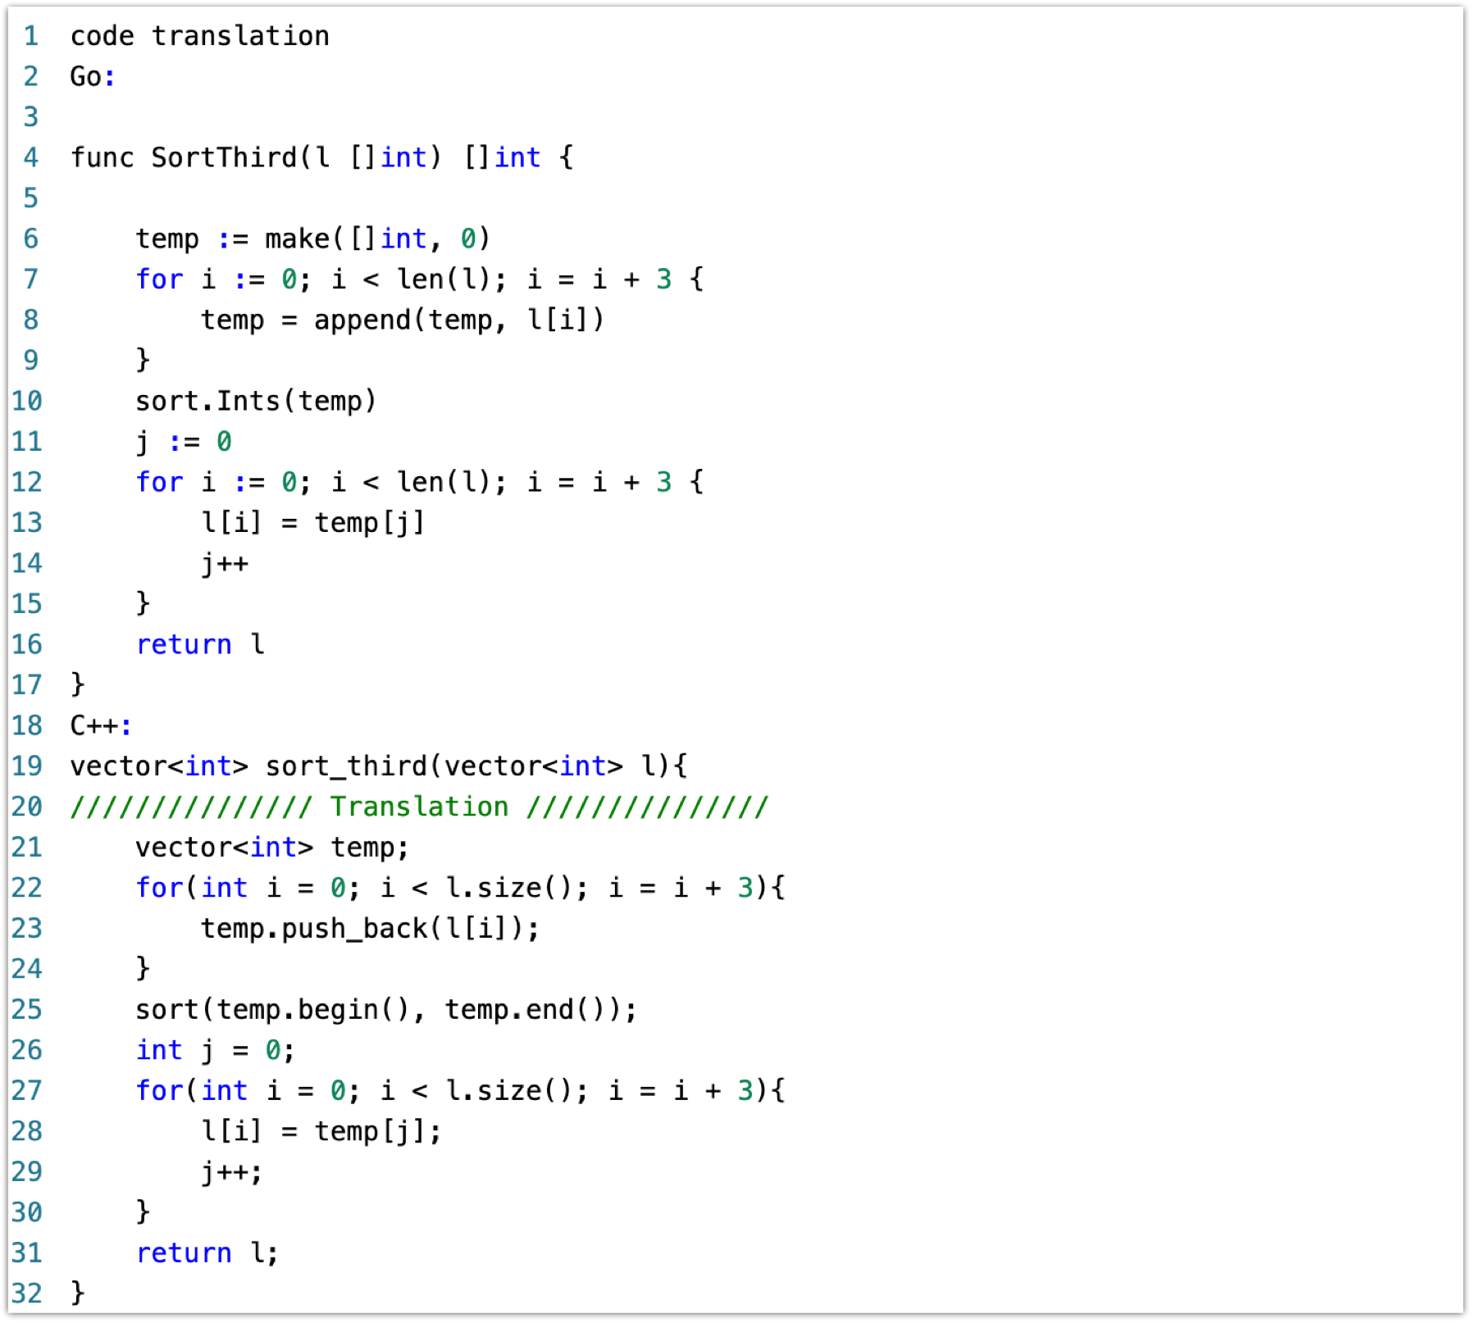
CodeGeeX代码翻译示例
设计特别的提示格式，使模型可以进行零样本翻译。

Slide 40
CodeGeeX: 自动代码生成插件
前端：VS Code插件功能实现
插件架构与实现
插件功能演示
后端：CodeGeeX大模型实现
大规模代码数据收集
CodeGeeX模型架构
CodeGeeX模型训练及优化
CodeGeeX模型评测
CodeGeeX开源开发计划

Slide 41
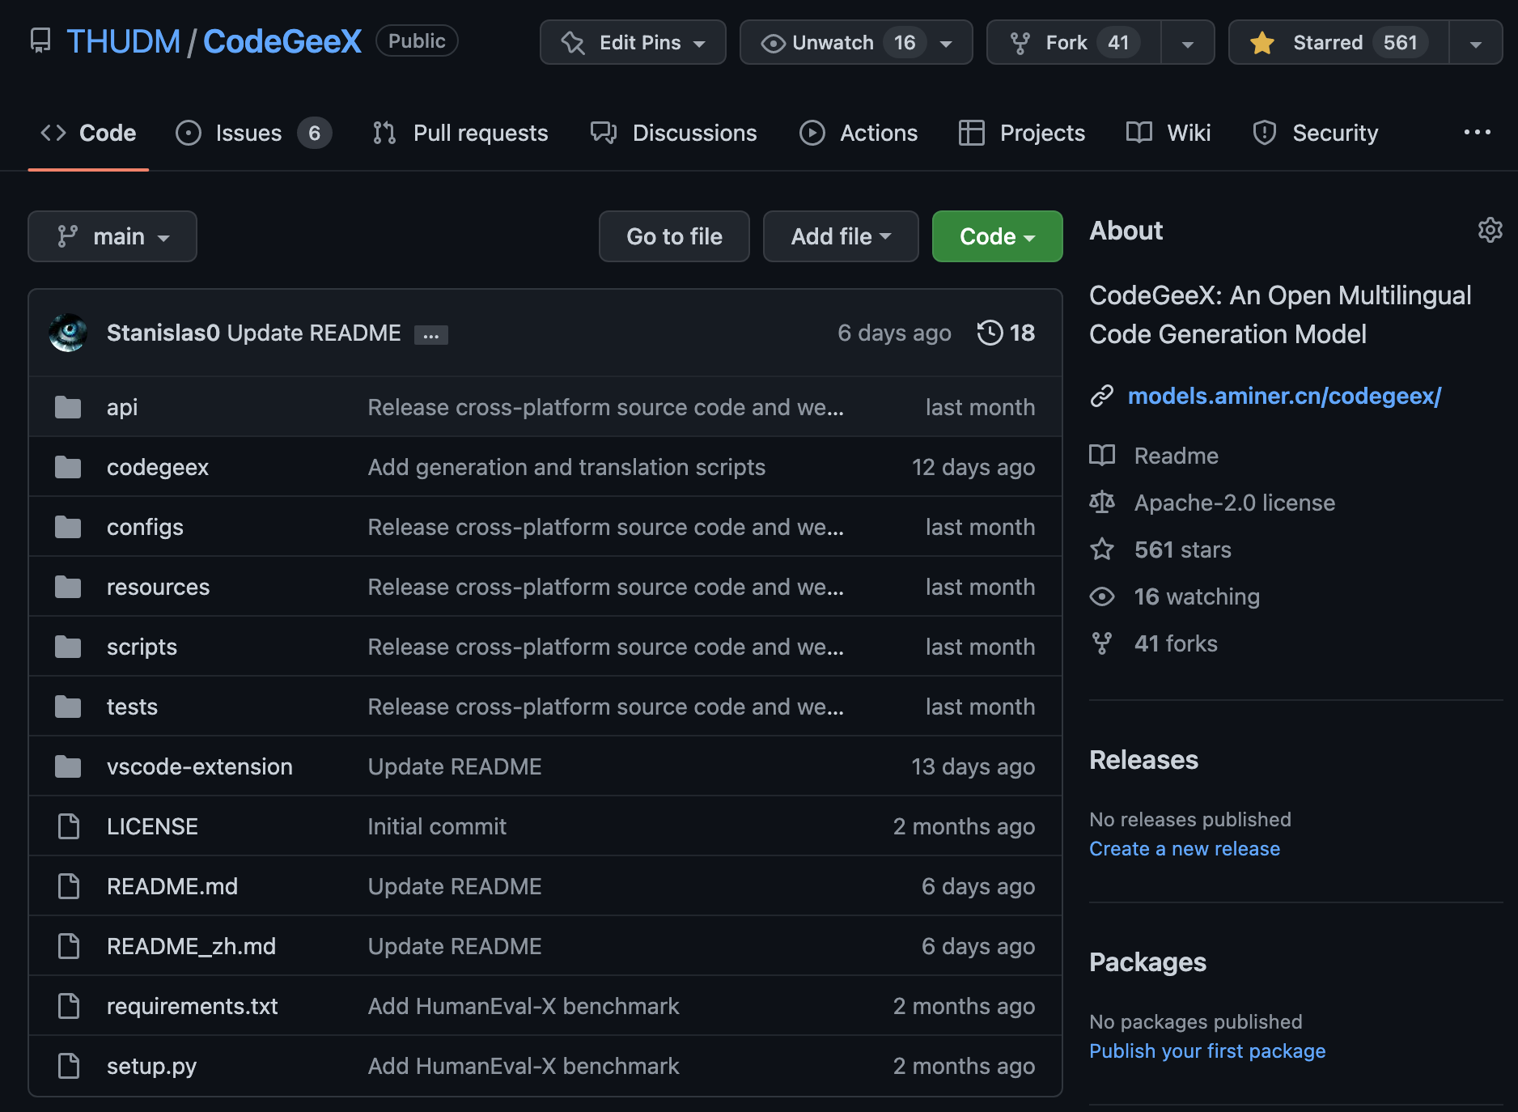
CodeGeeX开源开发计划
CodeGeeX开源仓库
我们已经开源了这些内容：
跨平台模型代码（支持昇腾、英伟达）
模型训练、微调、推理、测评代码
模型权重（可在官网申请下载）
HumanEval-X数据集
未来还有更多：
各个平台的插件代码
模型加速、量化代码
微调迭代后的模型权重
。。。
希望有更多开发者加入我们，一起让CodeGeeX变得更好！

Slide 42
CodeGeeX开源开发计划
目前亟待开发的功能：
VS Code插件进一步优化
提示模式通用语法设计
支持在模板中加入<Input>, <Output: 0,1>这类语法来实现各种不同功能；
后端可以正确解析该语法；
丰富模板库；
优化交互体验
是否有更加友好的交互方式
多平台支持
Jetbrains（正在开发中）、Xcode、Vim/NeoVim、Eclipse and more！

Slide 43
CodeGeeX开源开发计划
CodeGeeX有着无限的潜力，这里我们列出十个应用场景+十个待解决的技术问题：
十个应用场景：
前端代码生成
操作系统辅助开发
形式化数学定理证明
自动化bug提示与修复
自动化代码审查
代码注释和概括
不同编程语言项目迁移
青少年编程教育辅助
高效的游戏开发
更智能的下一代IDE
。。。
十个待解决技术问题：
超轻量化模型
更智能的解码策略
更符合人类指令的输出
生成代码溯源问题
超长代码生成
跨文件代码生成
生成代码的评估
根据编译器反馈优化生成
检索增强代码生成
更优的代码生成微调范式
。。。
欢迎研究者、软件开发者、开源爱好者们和我们一起探索更多的可能性！！！

Slide 44

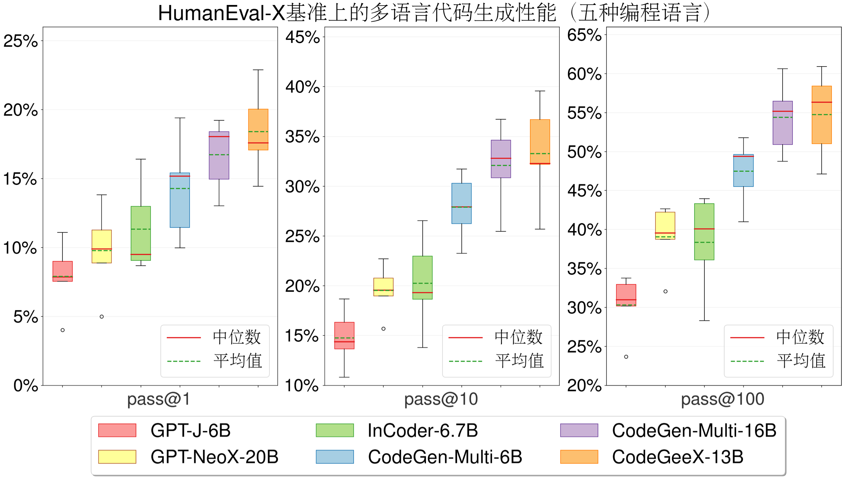
CodeGeeX: 开源的大规模多语言代码生成模型
CodeGeeX主页
CodeGeeX是一个具有130亿参数的多编程语言代码生成预训练模型，支持十多种编程语言。
开源开放，同时支持昇腾和英伟达平台，具有高精度代码生成、代码翻译等能力。基于CodeGeeX，我们开发了免费的自动代码生成插件，致力于提高广大程序员的编程效率！
感谢鹏城实验室对本项目的算力支持！
感谢智谱AI、华为Mindspore团队对本项目的技术支持！

Slide 45

Q&A
体验DEMO
GitHub仓库
主页: https://models.aminer.cn/codegeex
邮箱: codegeex@aminer.cn
源码: https://github.com/THUDM/CodeGeeX
插件: VS Code插件市场搜索“codegeex”免费下载

